Slide 1
Magazine METRO #15 Promo S/T - Septembre

Slide 2

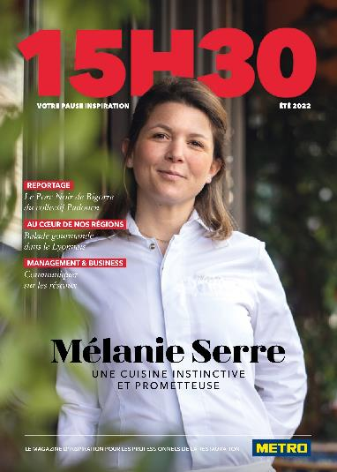
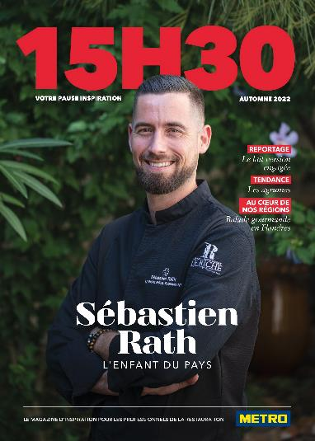




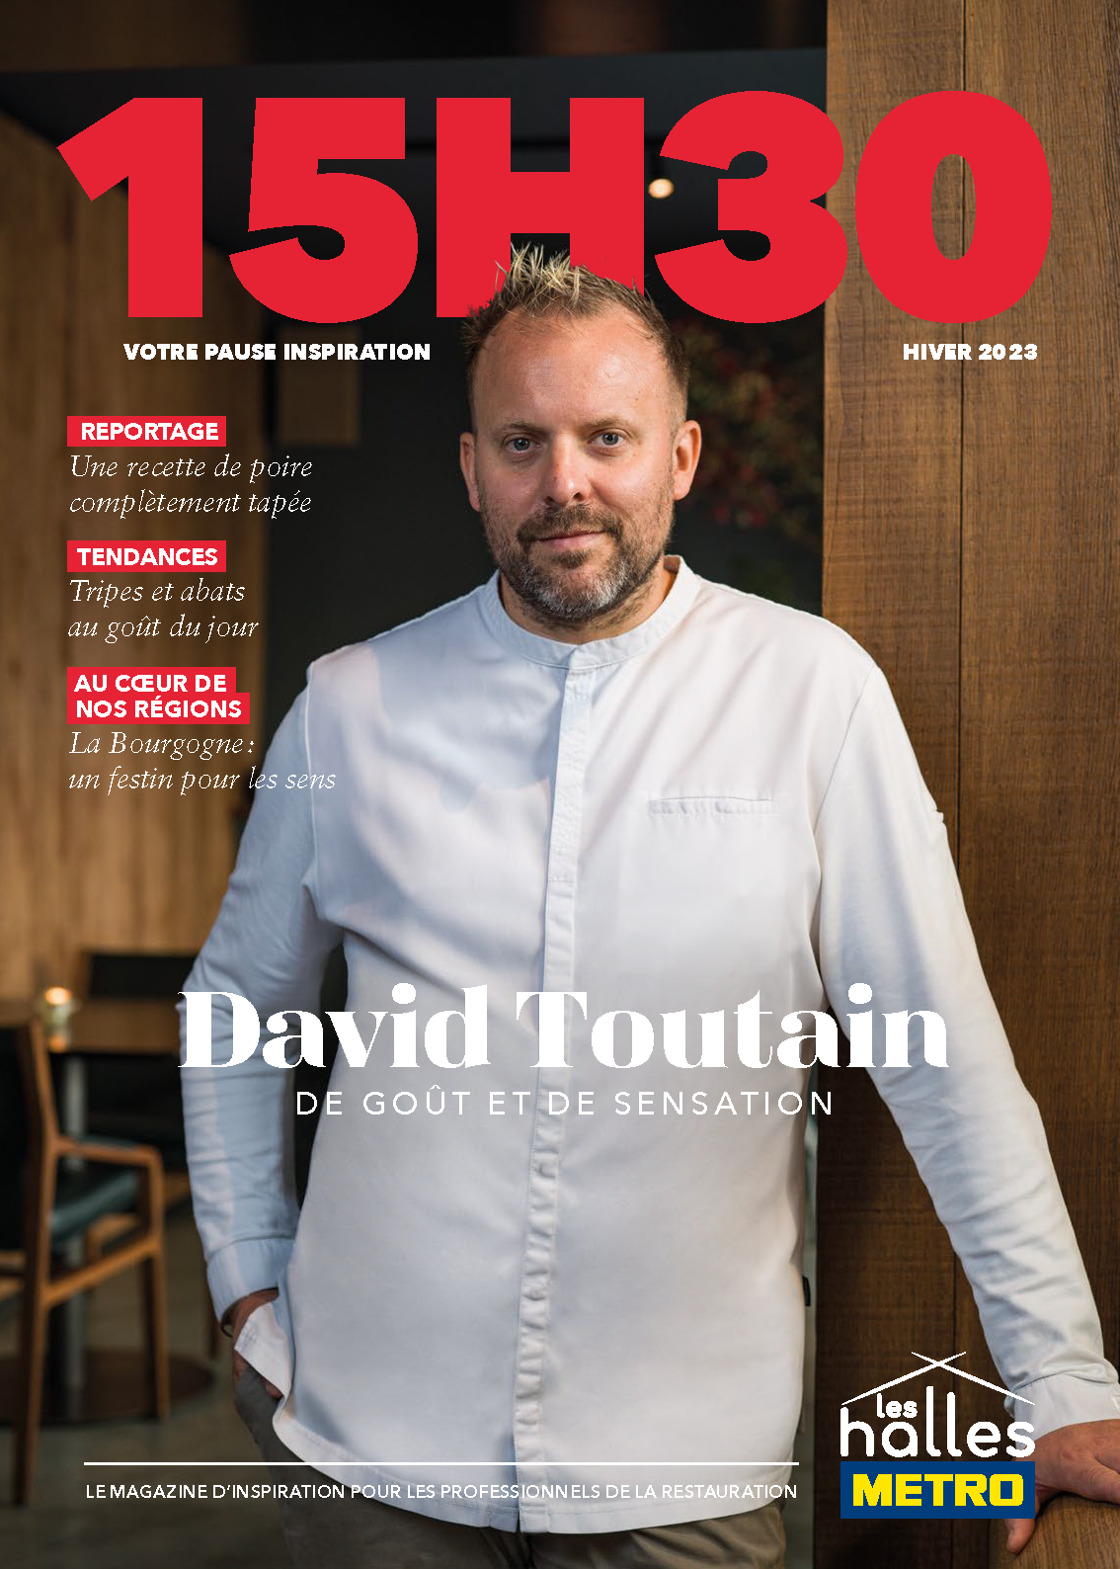
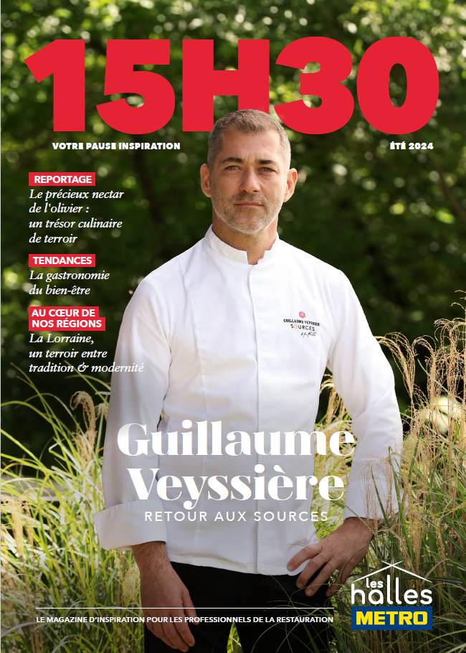
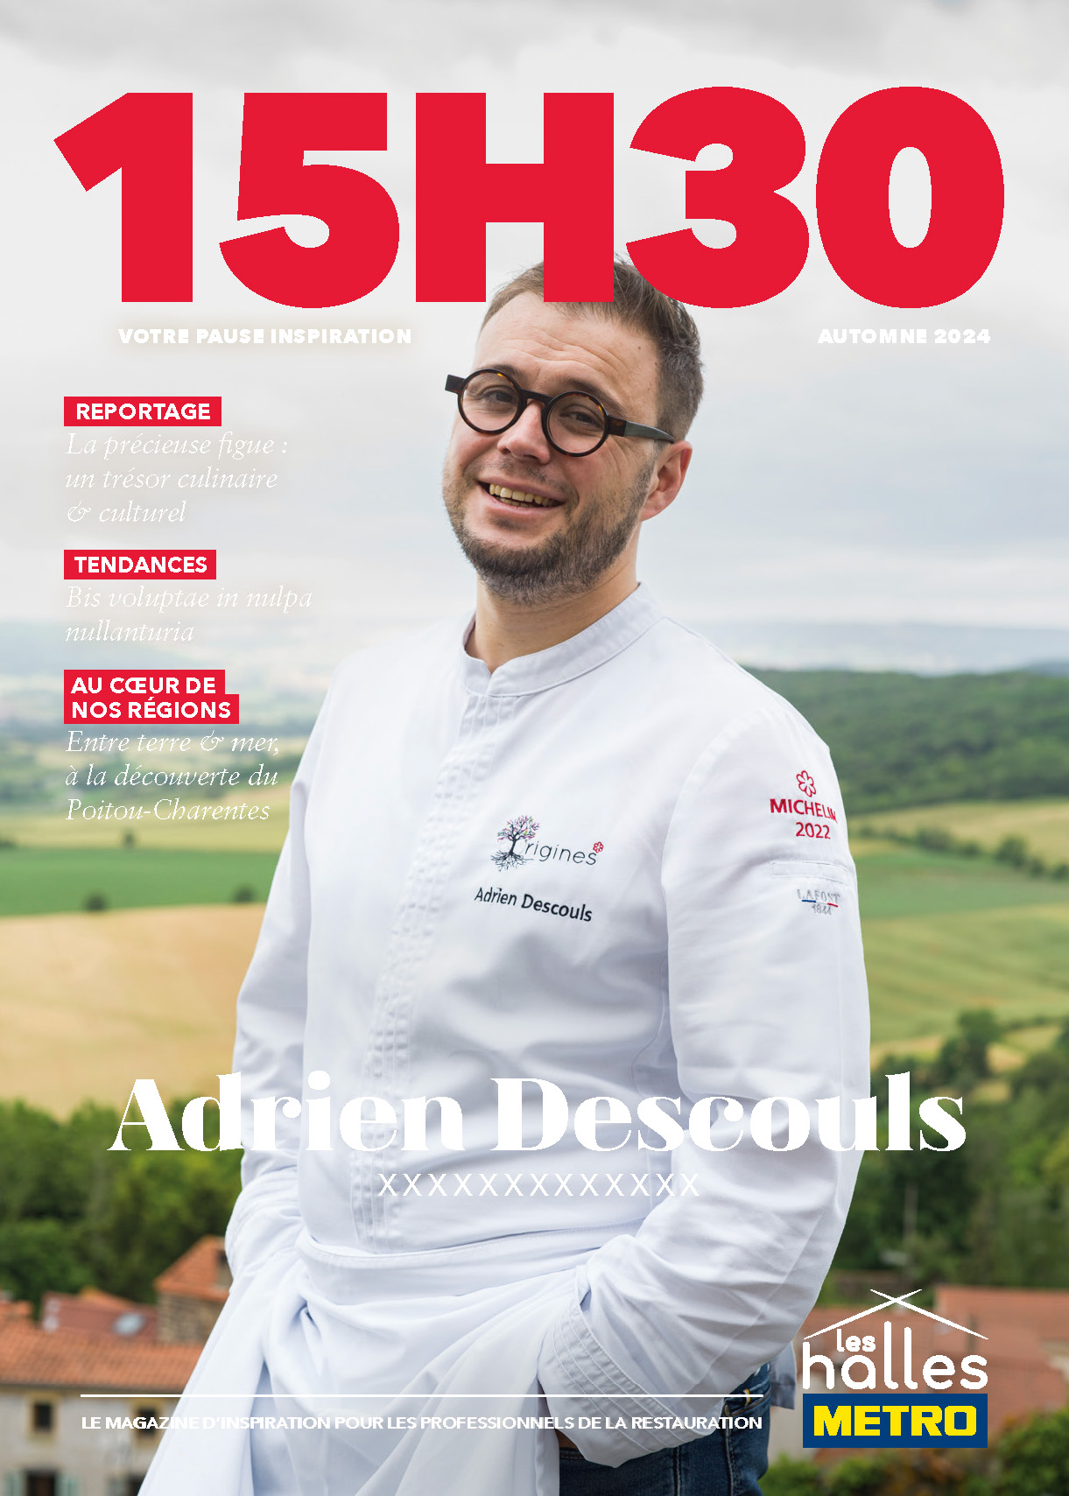
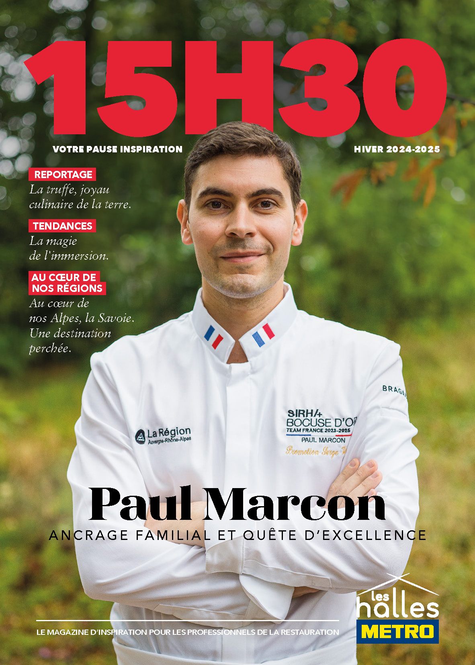
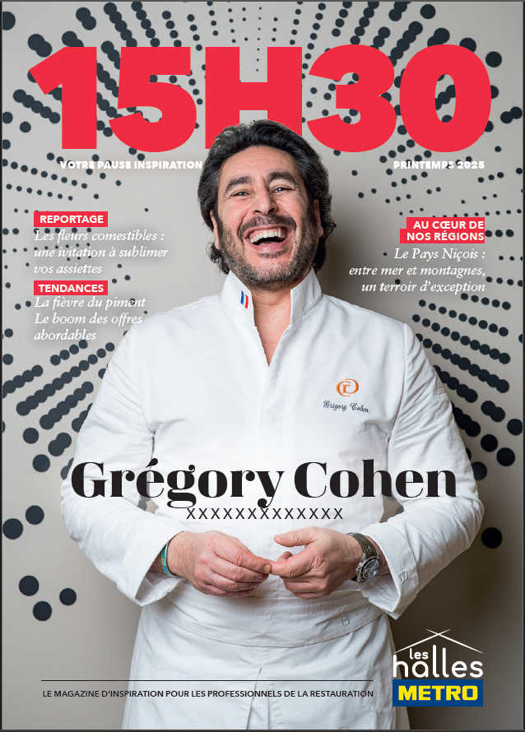
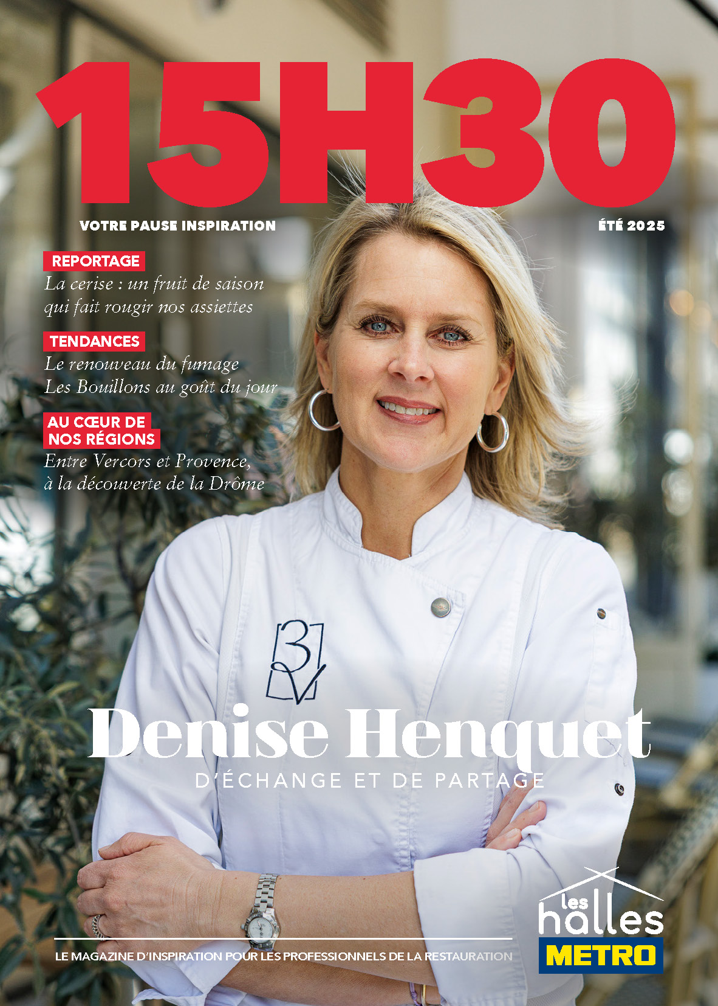

Slide 3
Couverture
15H30 – Automne 2025 – Votre pause inspiration
Autres idées : Teshi / Indra / Enrique Casarrubias / Toshitaka Omiya Alliance / Guillaume Bartholomé
Coline Faulquier -> qui réouvre un nouveau resto
Georges Blanc -> 15H30 n°16 pour Décembre
Guillaume Bartholomé OU Christophe Bacquié -> à interroger le n° de mars
Hors série Pâtisserie- printemps 2026 pour baptême, communion, mariage -> à voire quelle rubrique…
Fin Juin 2026 -> Gwendal Poullenec PDG Michelin avec ITW

Slide 4
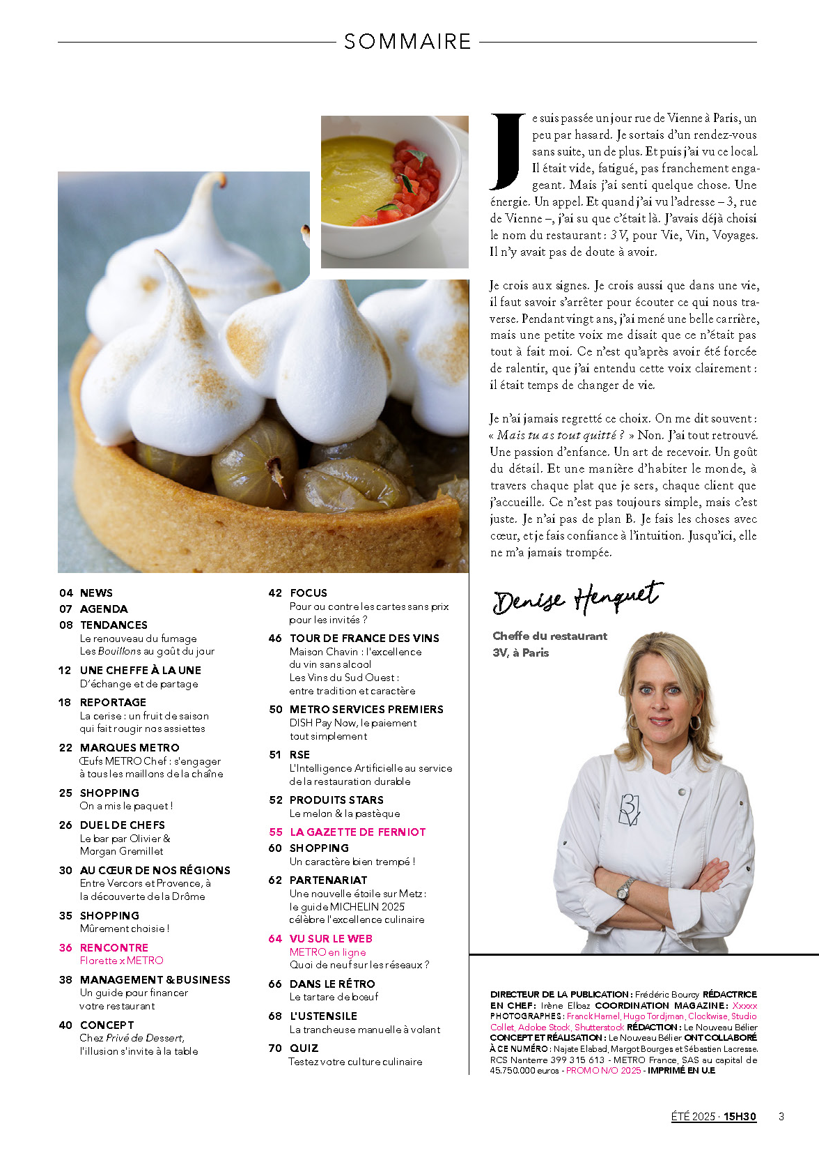
Page 3 – Edito Sommaire
Edito signé par le chef

Slide 5
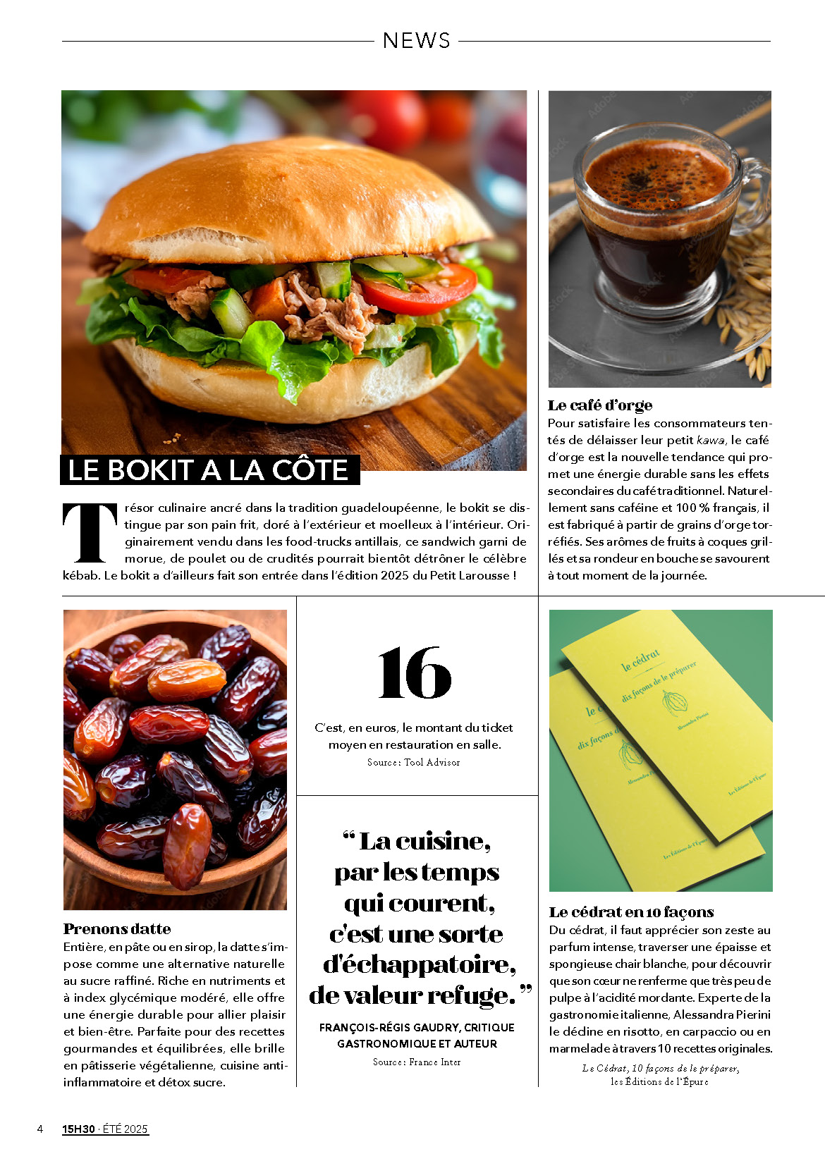
Pages 4 – News
METRO : communiquer les nouveautés produit d’ici le 28/05 et autres actus METRO

Slide 6
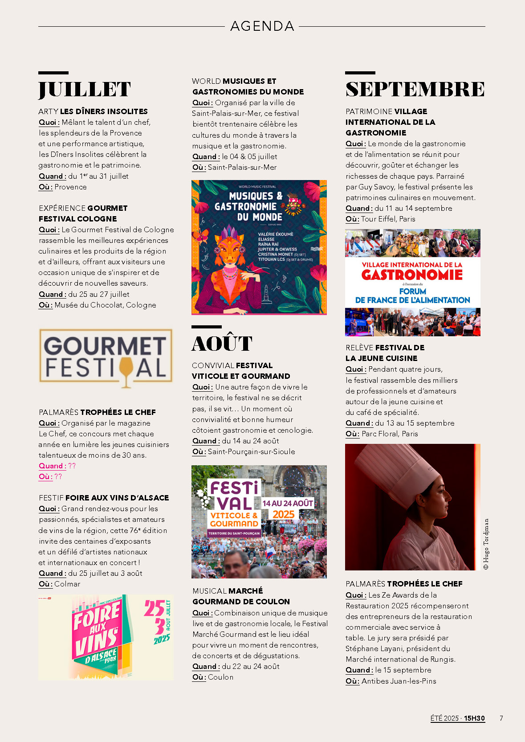
Page 7 – Agenda
Evènements & partenariats METRO
METRO : communiquer les évènements et partenariats d’ici le 28/05

Slide 7
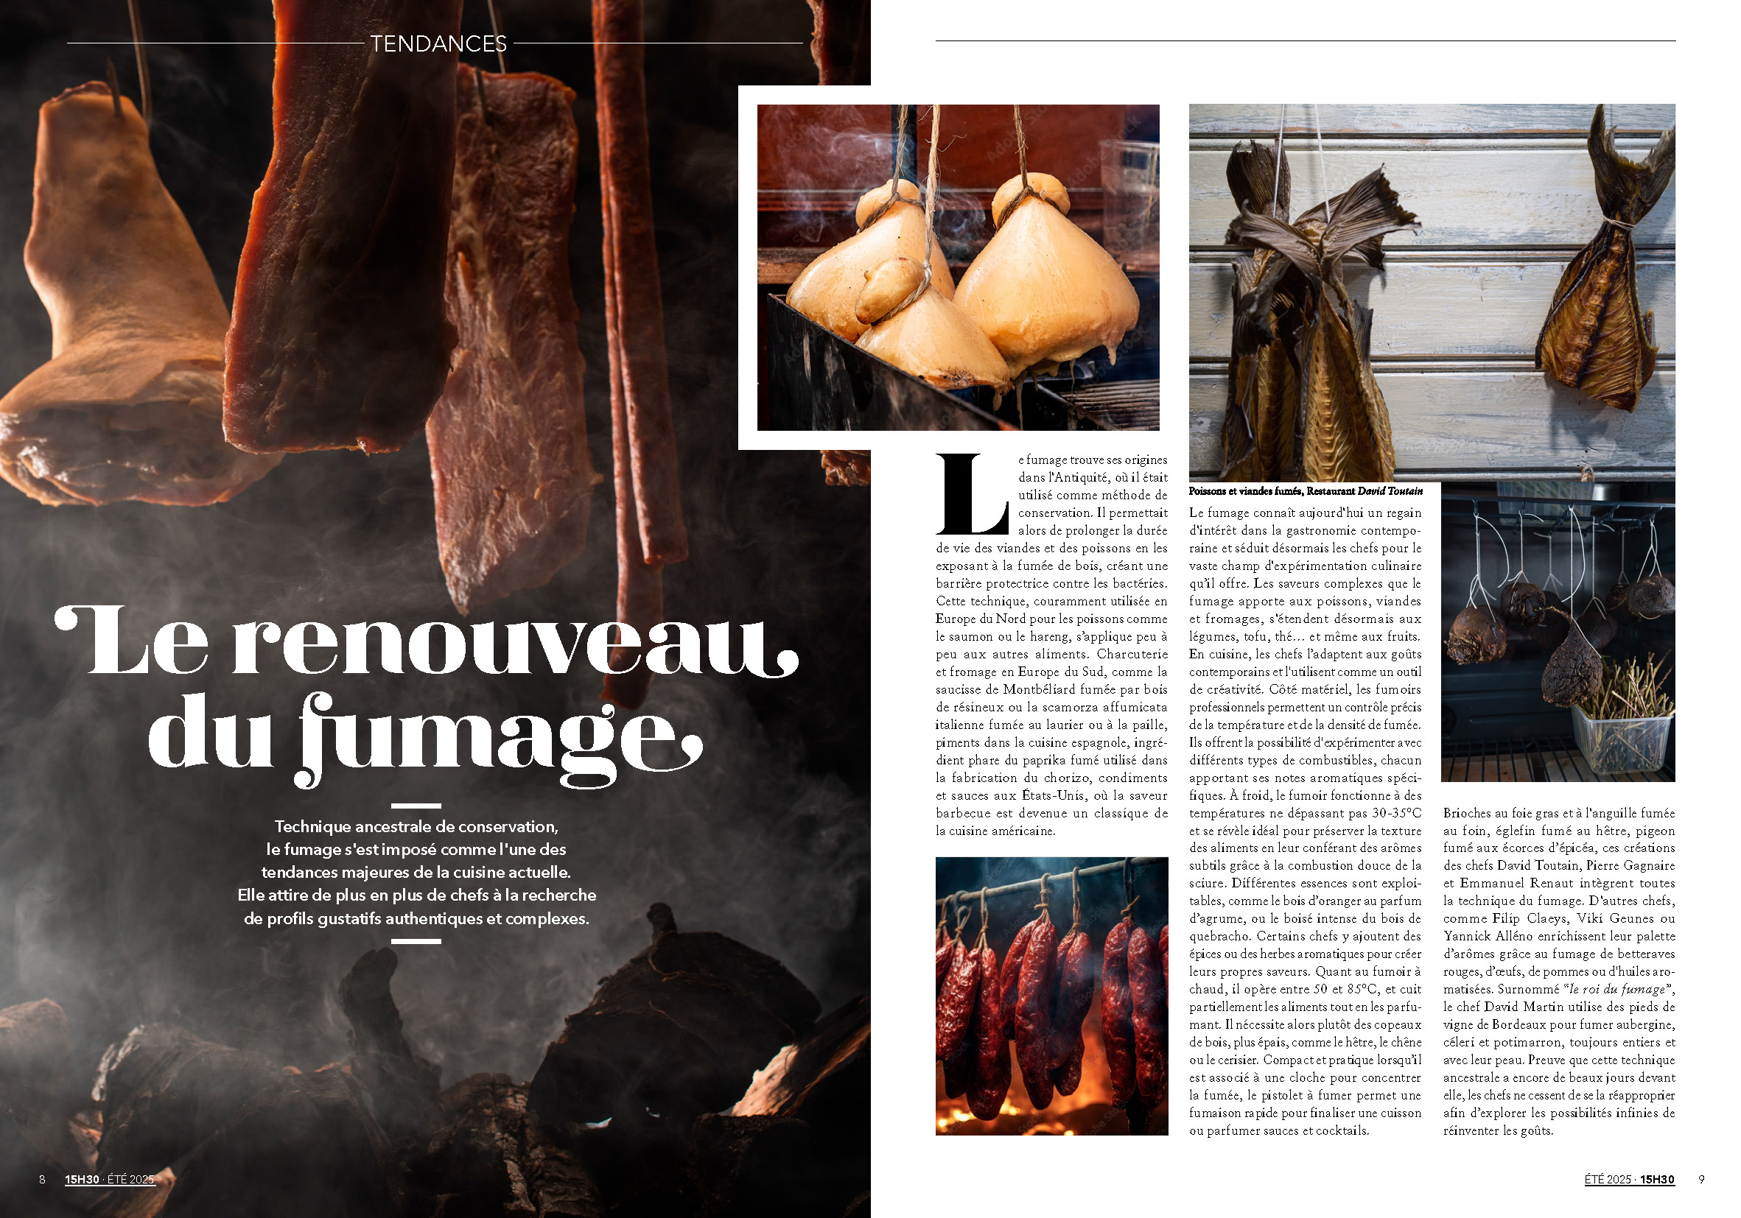
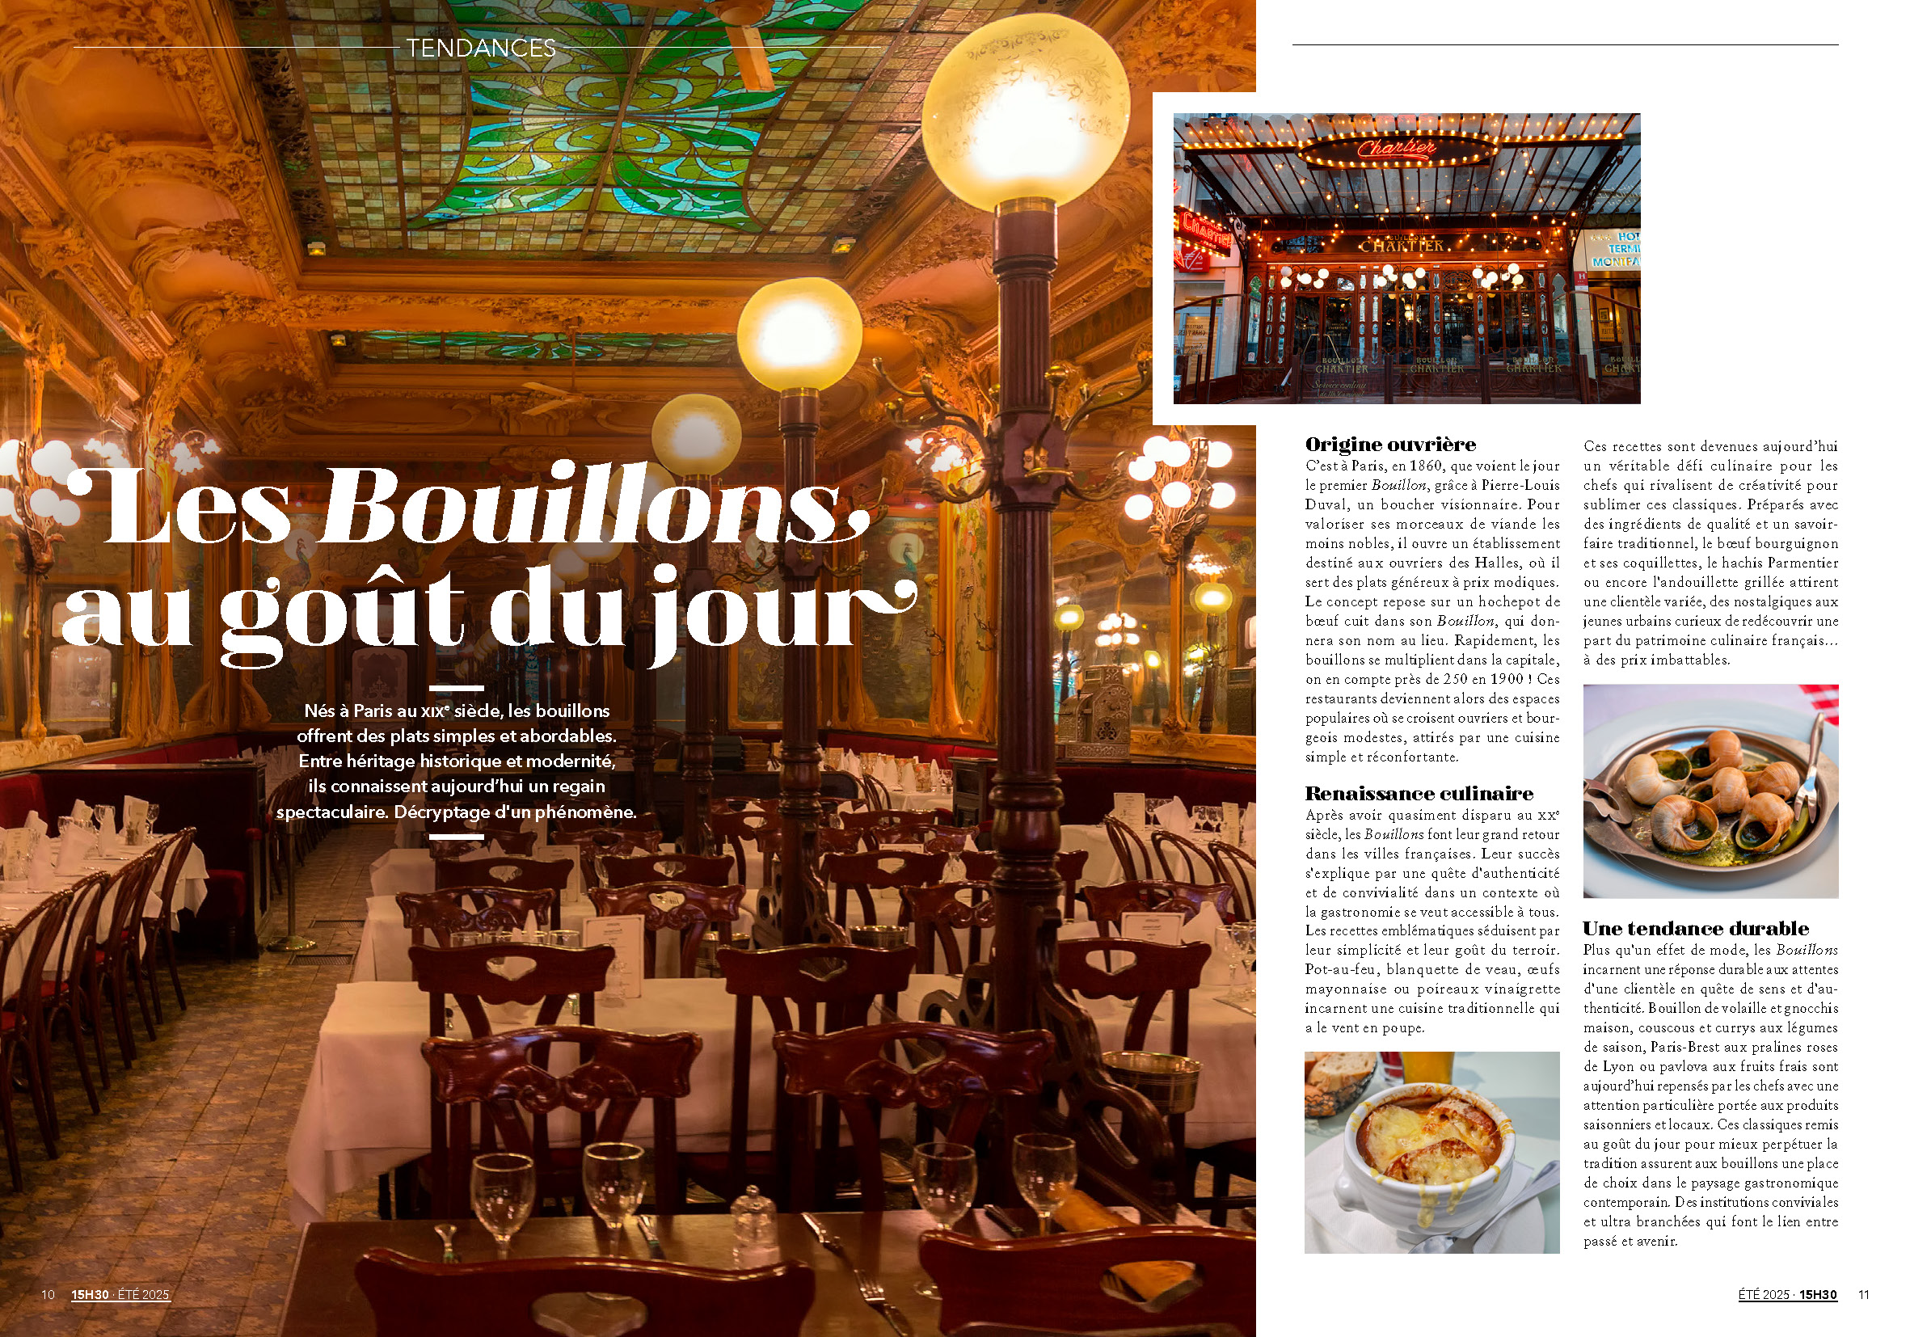
Pages 8 & 9 +10 & 11 – Tendances
Mise en avant d’une ou deux tendances en restauration
La fermentation : Comment les chefs revisitent cette technique ancestrale pour sublimer les saveurs et booster la digestion.
Les algues, trésors de la mer dans nos assiettes Spiruline, kombu, dulse… Ces ingrédients marins s’invitent dans les menus étoilés.
Les desserts à base de légumes -> pour le spécial pâtissier
Les sucrants naturels -> pour le spécial pâtissier

Slide 8
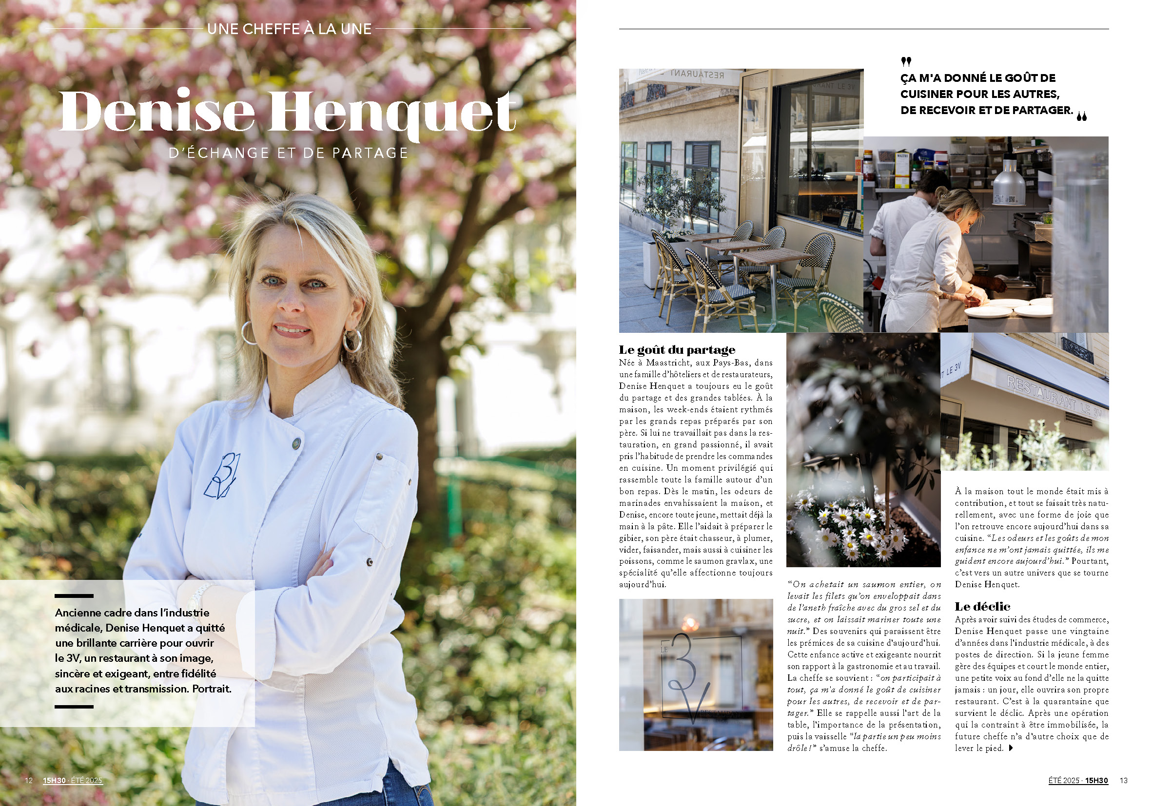
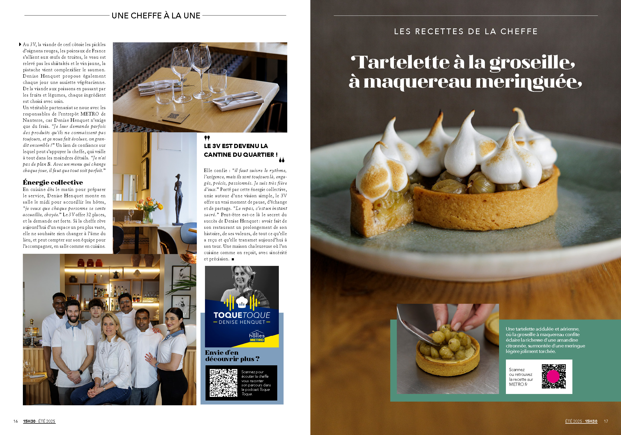
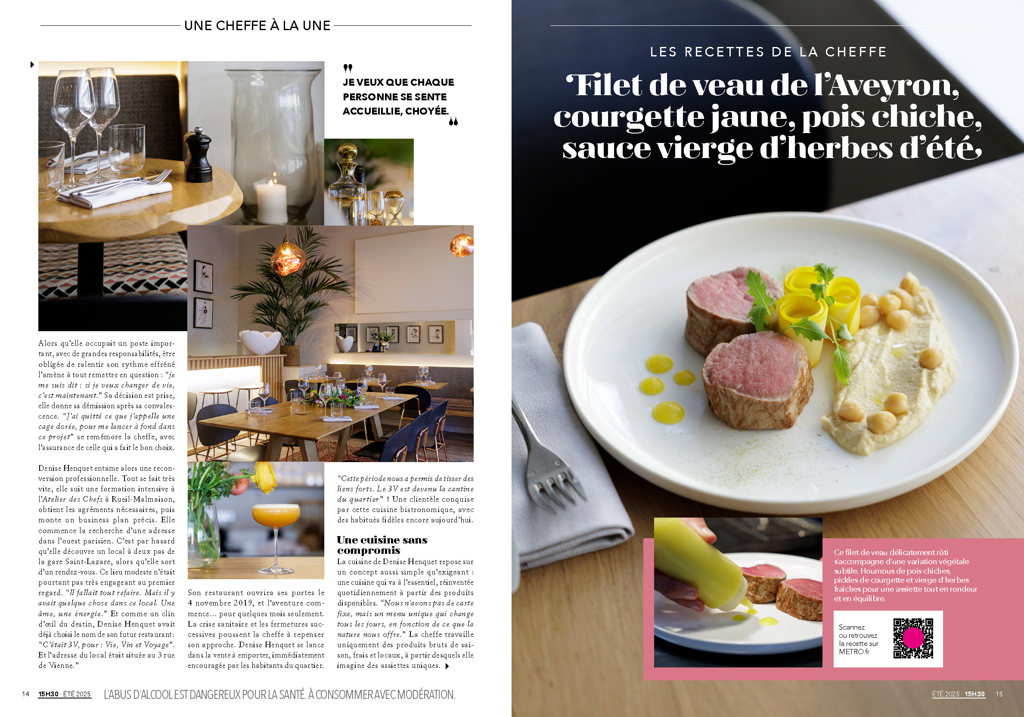
Pages 12, 13, 14, 15, 16 & 17 Chef à la une
Présentation du chef : son parcours, ses restaurants, sa cuisine
Semaine
3 recettes : pas forcément entrée/plat/dessert
Iconographie à prévoir : portrait du chef, plat signature, photo du restaurant (extérieur et intérieur), photos des cuisines et des ingrédients, astuces/conseils

Slide 9
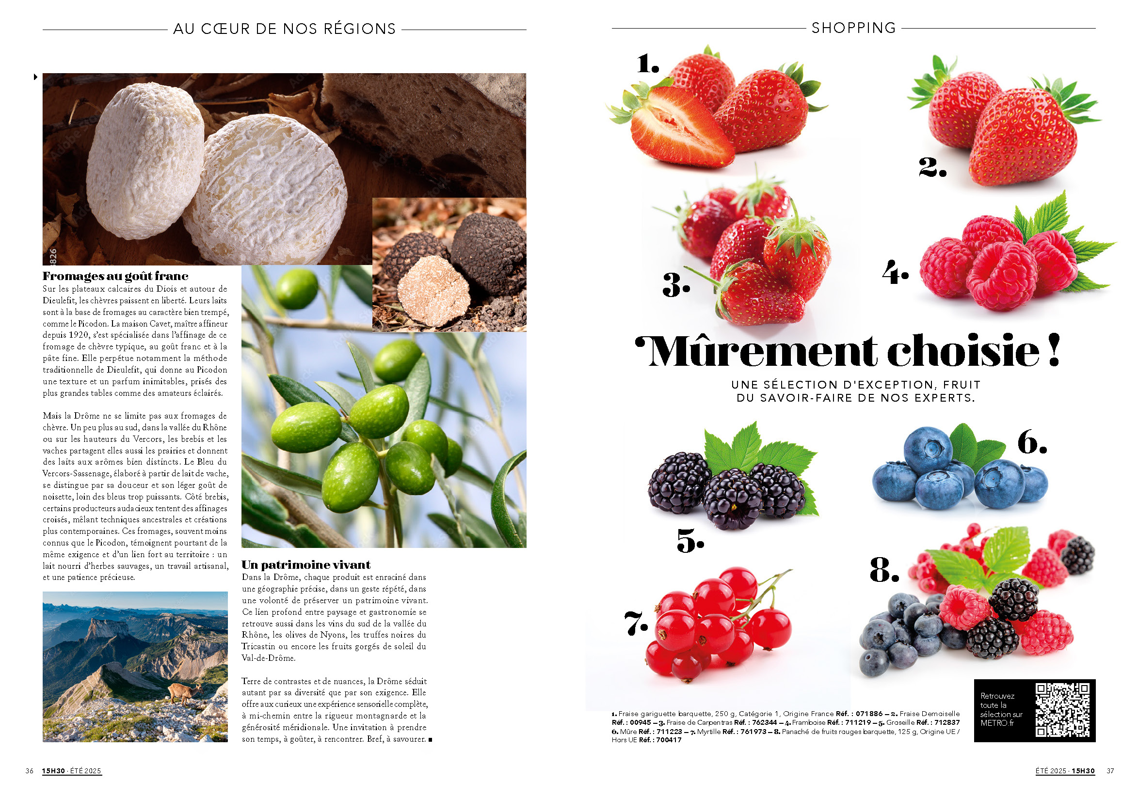
Page 18 – Shopping Catégorie
Définir une catégorie de produits et proposer différents types produits de différentes marques vendus chez METRO
Les fruits à coques : noix, noisette, amande, noix de pécan, pignon…
METRO : communiquer les produits d’ici le 28/05

Slide 10
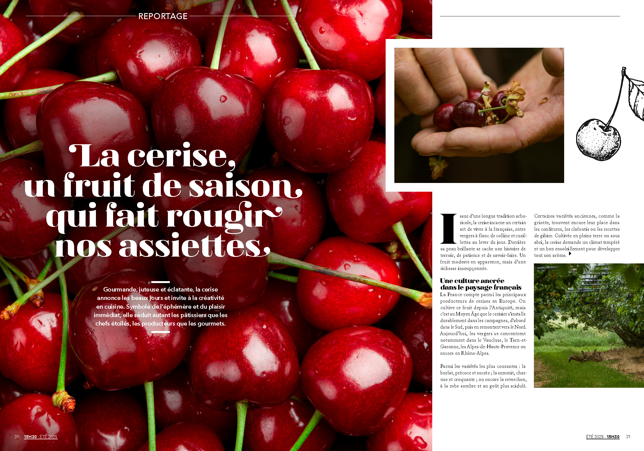
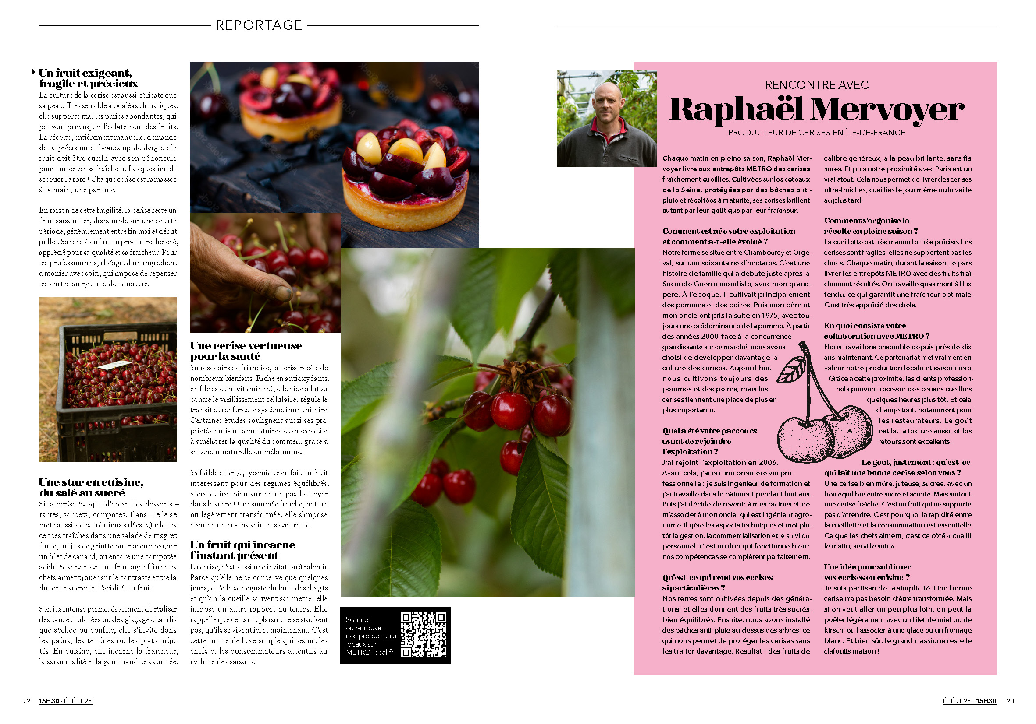
Pages 20, 21, 22 & 23 – Reportage producteur
Réaliser un reportage chez un producteur pour mettre en avant son savoir-faire et ses produits :
Le Ketchup – Martin Pourret
Les Confitures - Steve-Bivaud -> pour décembre

Slide 11
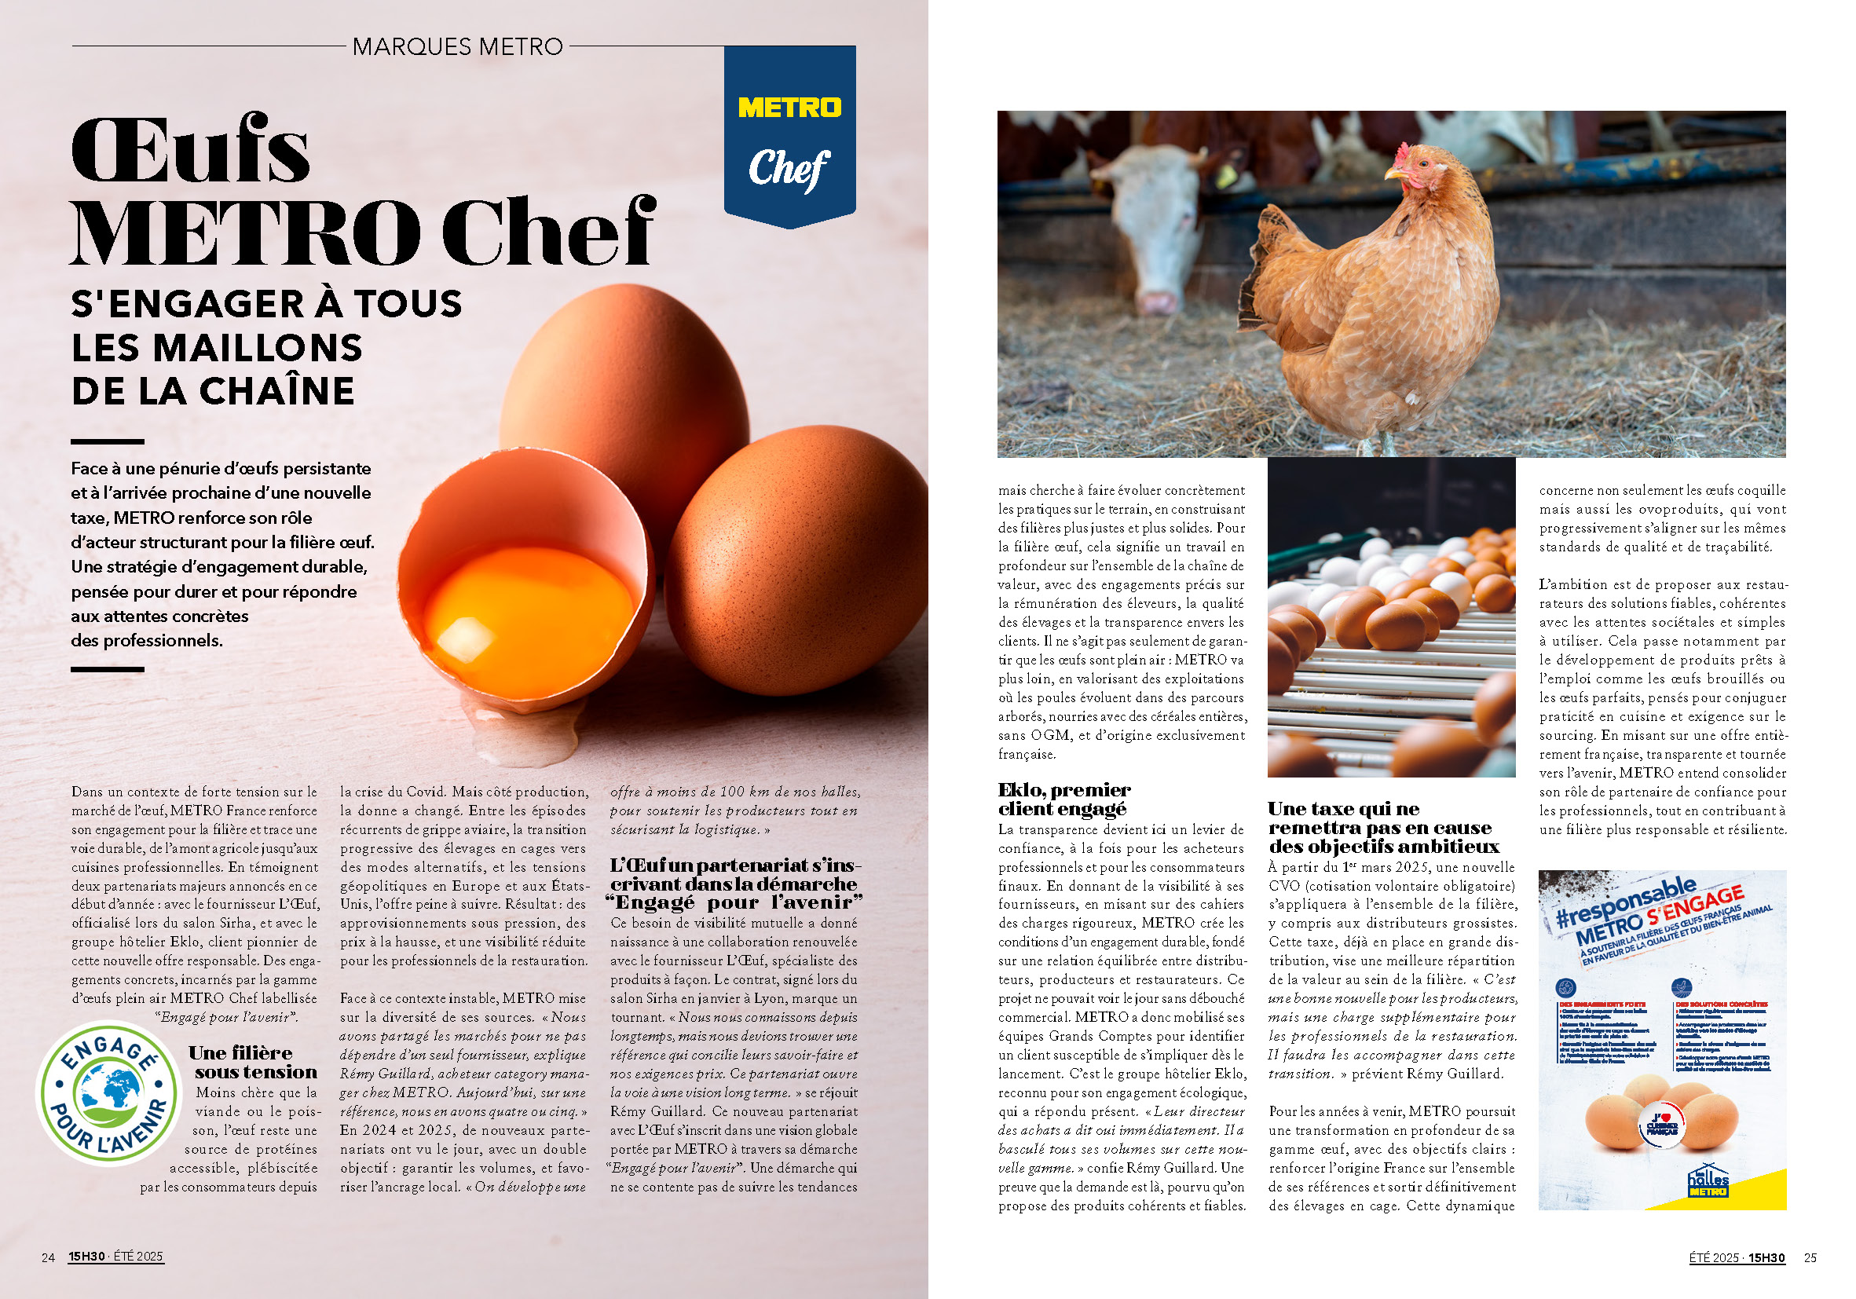
Pages 24-25 - MDD
METRO Chef : la démarche fruits & légumes
METRO : communiquer le contenu d’ici le 28/05

Slide 12
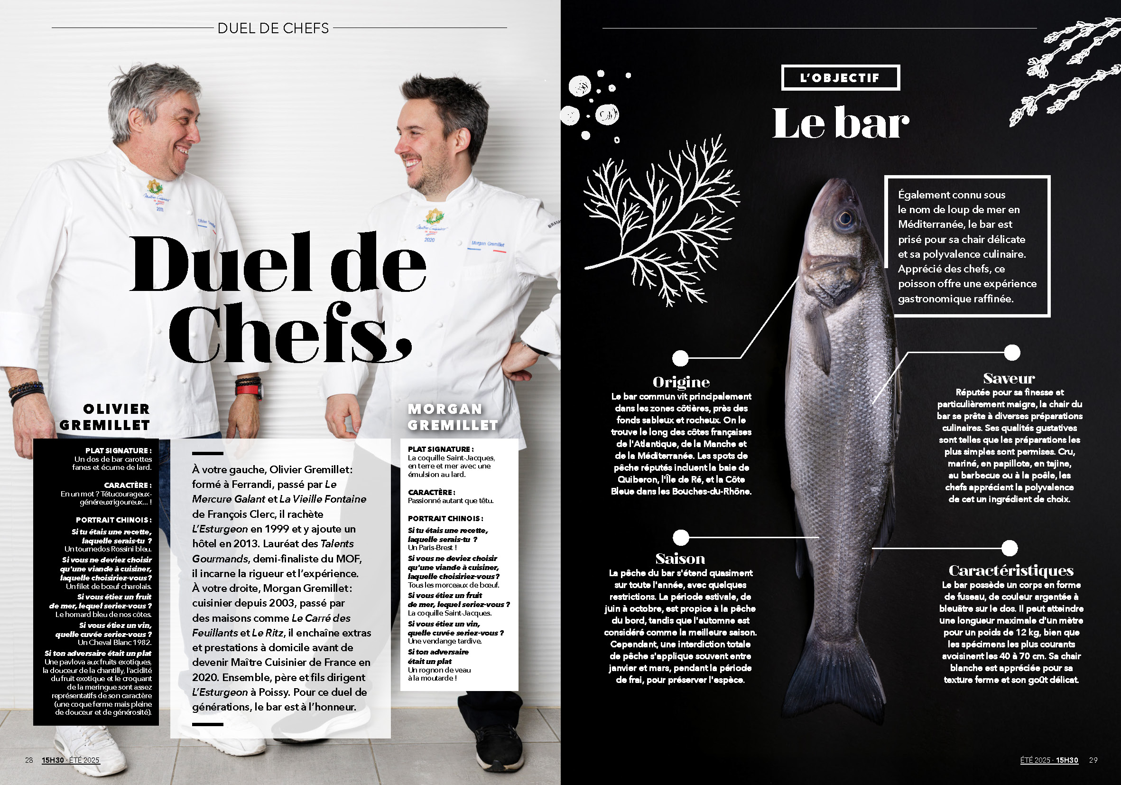
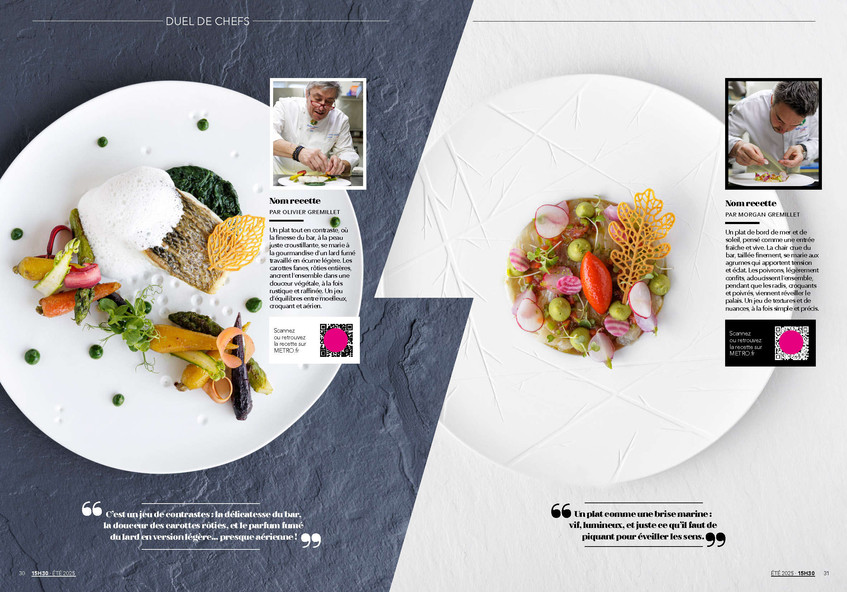
Pages 26, 27, 28 & 29 – Duel de chefs
1 page portrait, 1 page produit, 2 pages recettes
Le coing
L’endive
Le canard
Le pigeon
Le produit sera choisi en fonction des chefs.
METRO : valider un chef pour le 28/05 et prévoir le shooting courant juin

Slide 13

Page 30 – Shopping Food
Définir un type de produits food et proposer des produits de différentes marques, vendus chez METRO
La collection vin : les nouvelles pépites – les vins à moins de 10€
METRO : communiquer les produits d’ici le 28/05

Slide 14

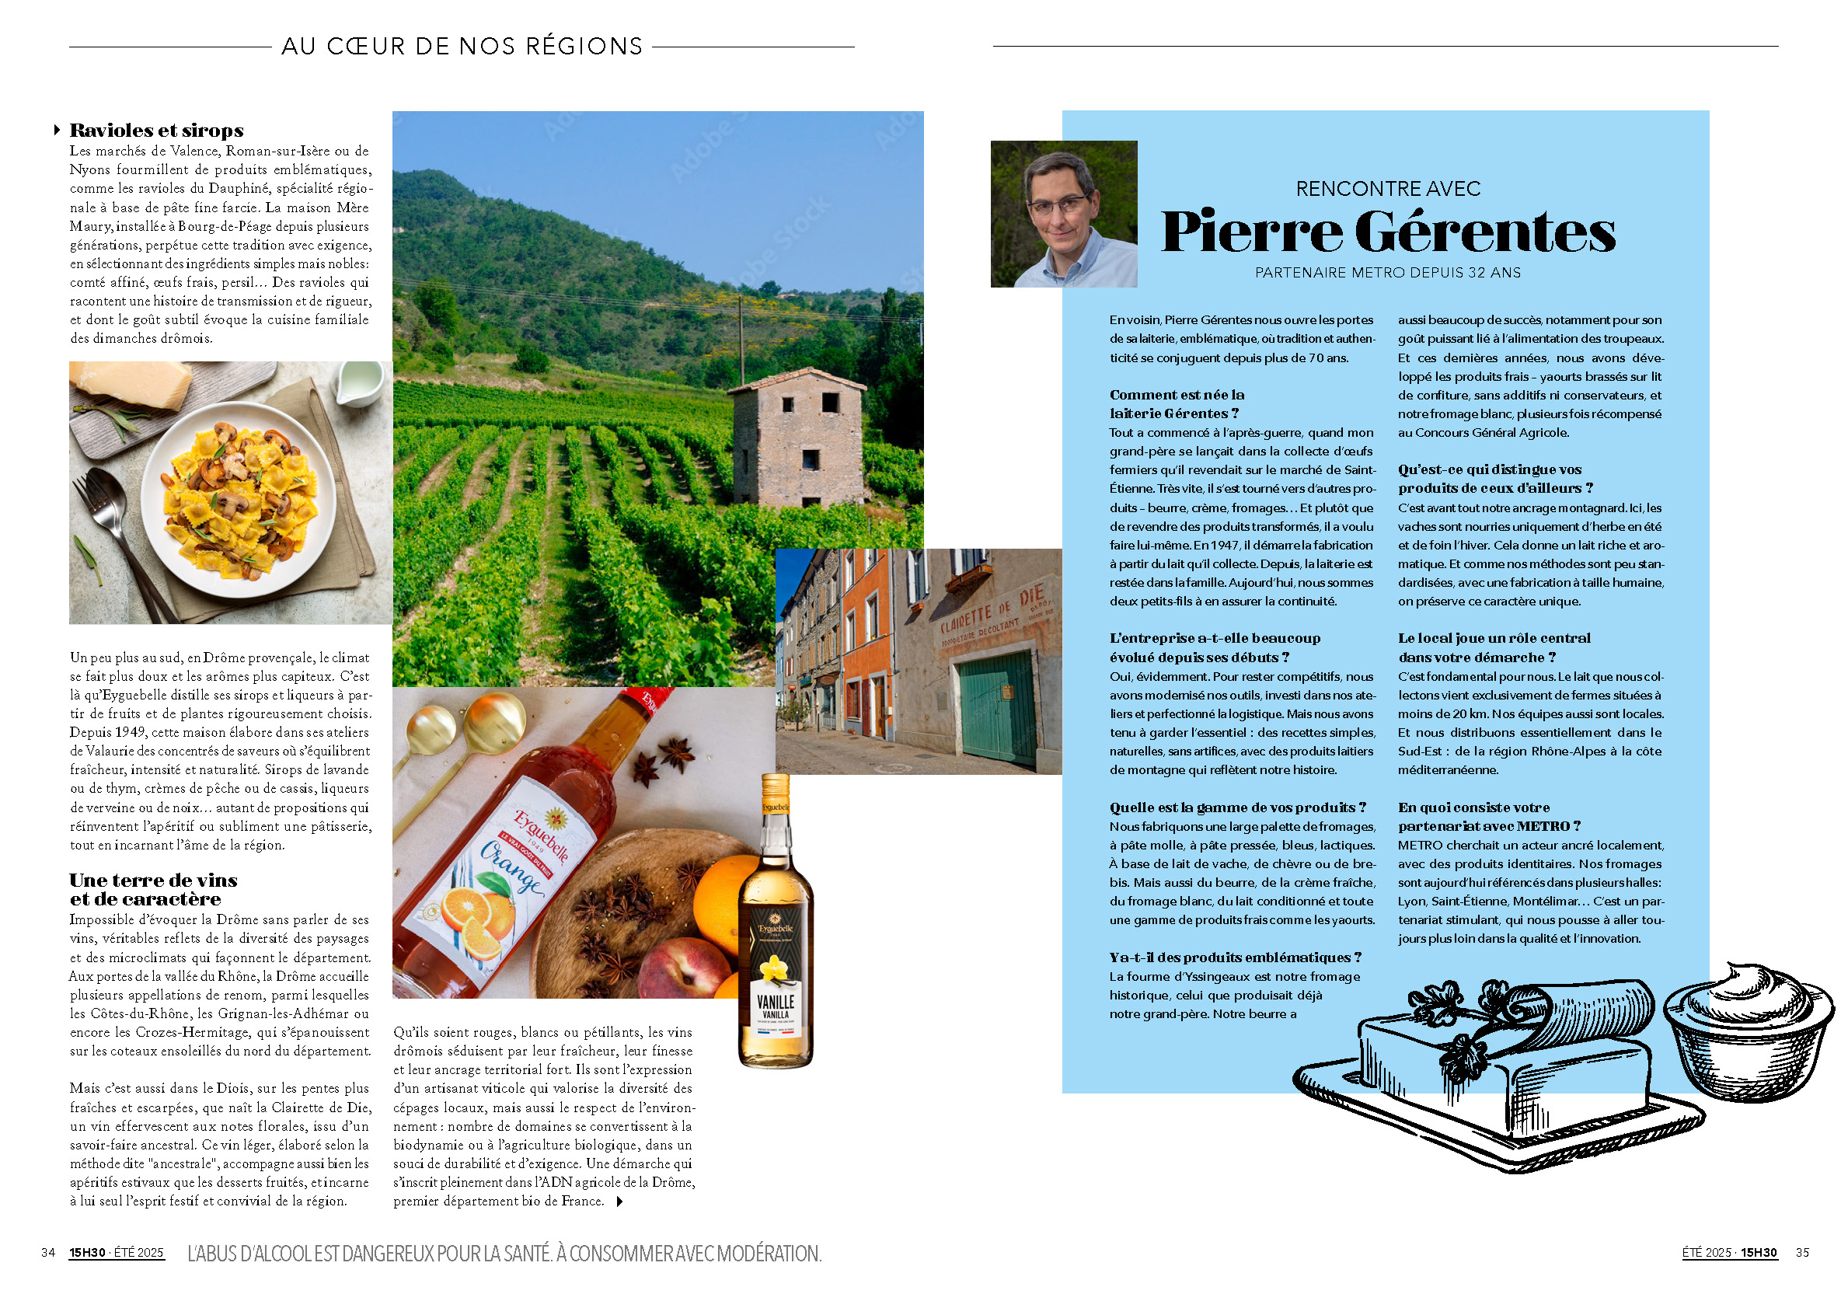
Pages 32, 33, 34, 35 & 36 – Focus Région
Découvrir une région aux travers de ses produits
Le Jura / Franche-Comté : comté, vin jaune…
METRO : communiquer les produits du terroir + contact du salarié METRO avant le 28/05

Slide 15
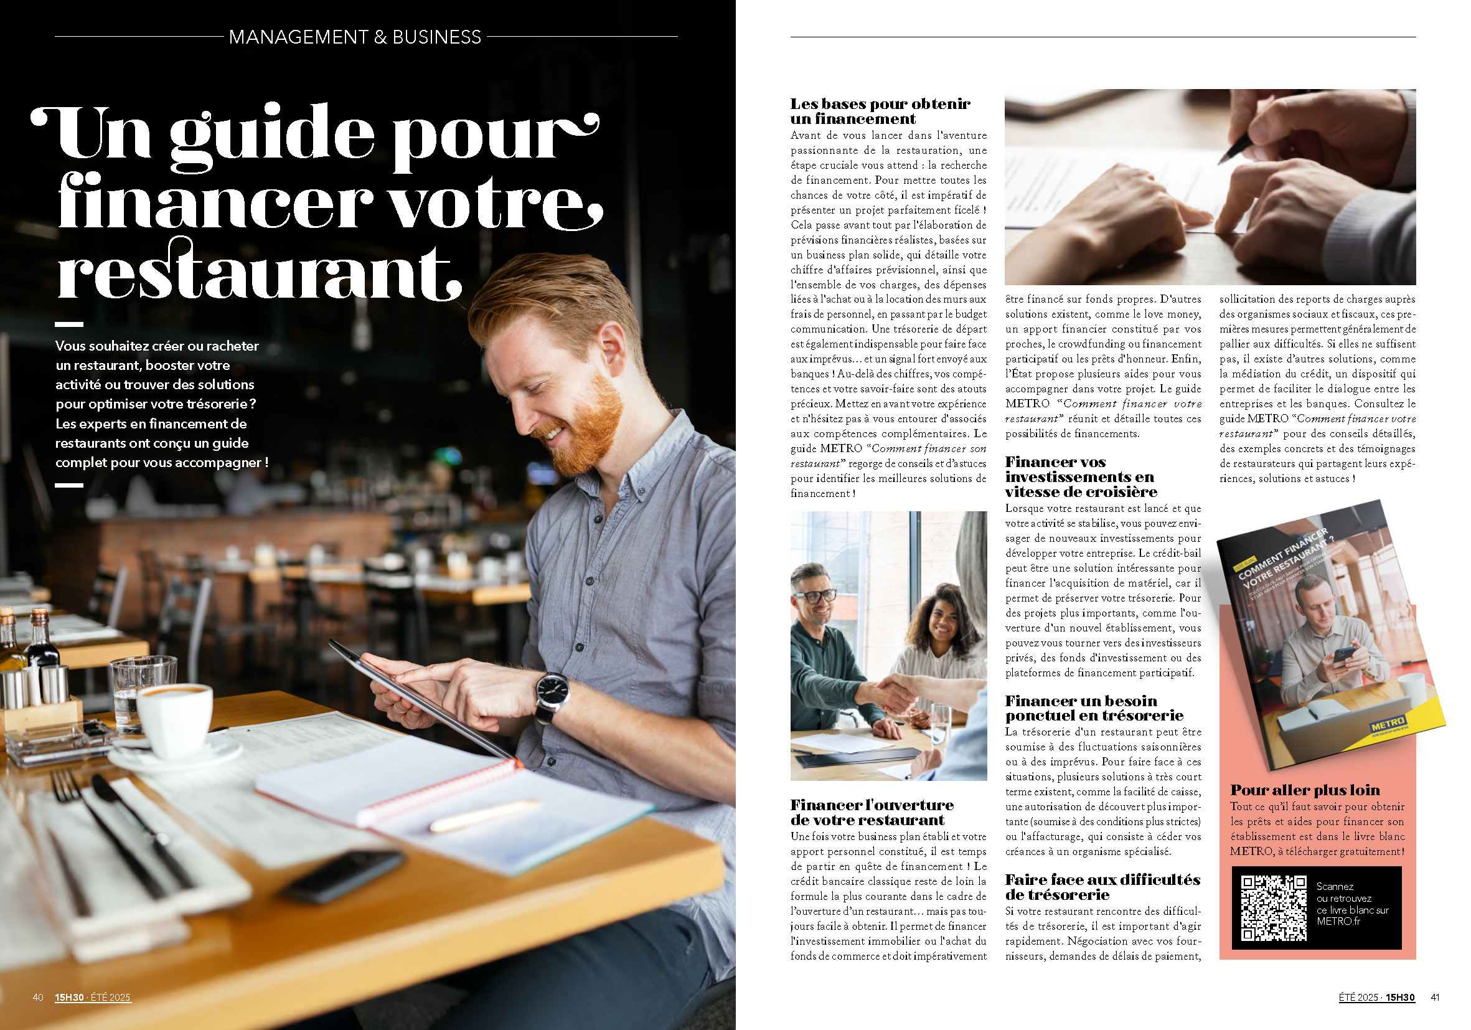
Pages 38 & 39 – Management & business
Comment optimiser la rentabilité de son restaurant ? Stratégie prix
Notes:
Cocktails : https://www.metro.fr/blog/gestion/creer-carte-cocktail-restauration

Slide 16
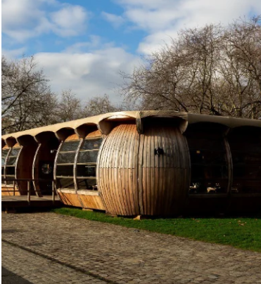
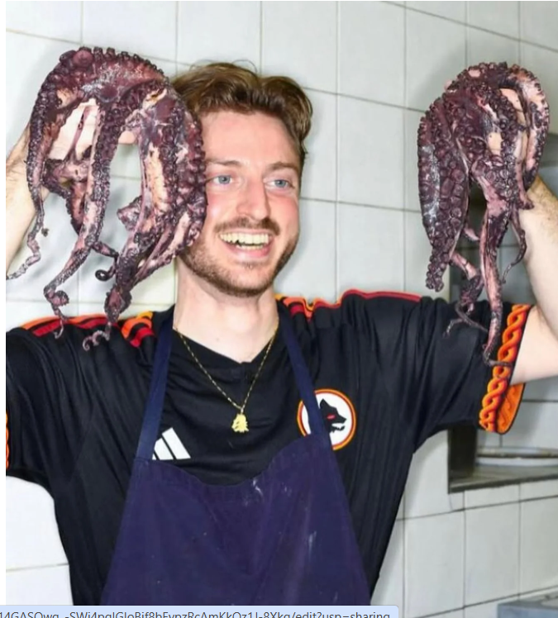
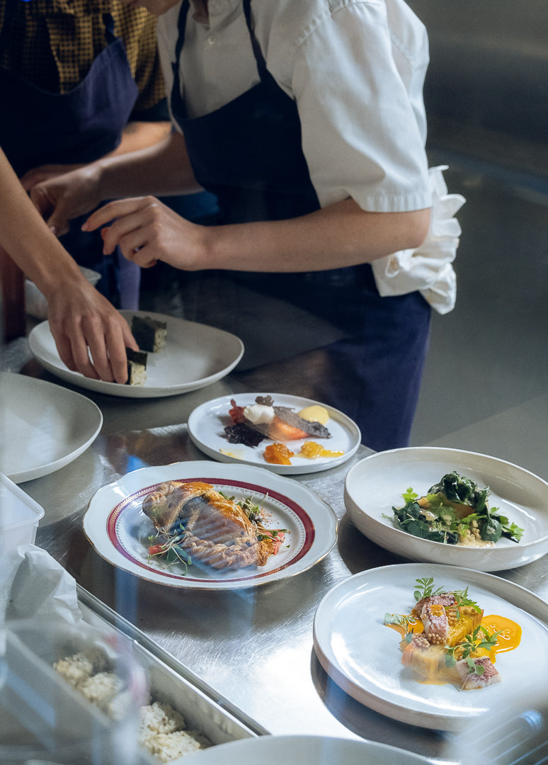
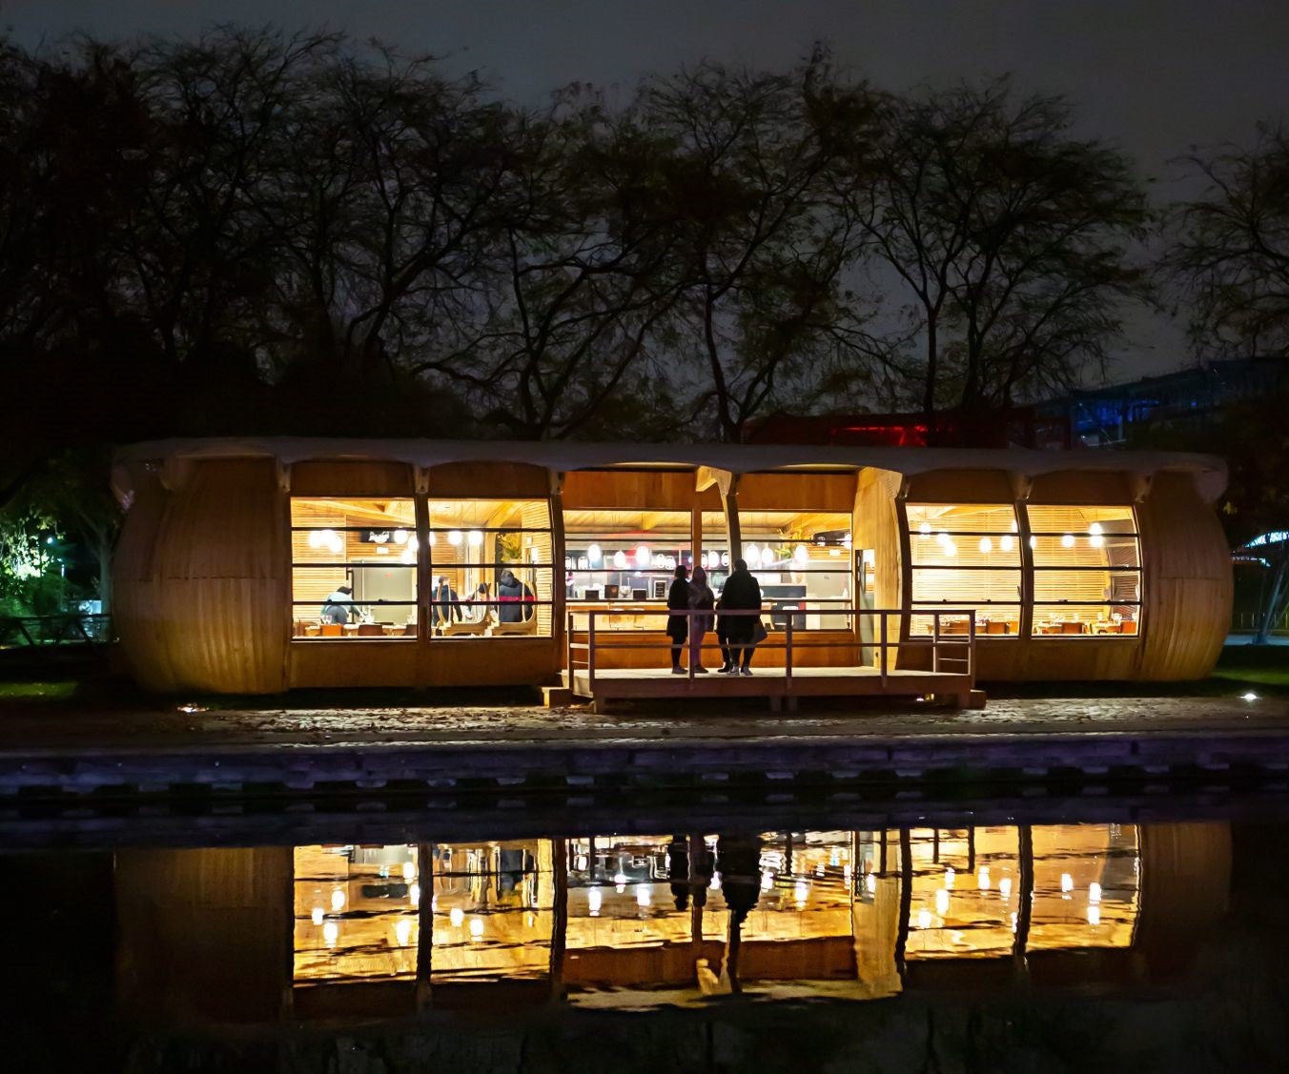
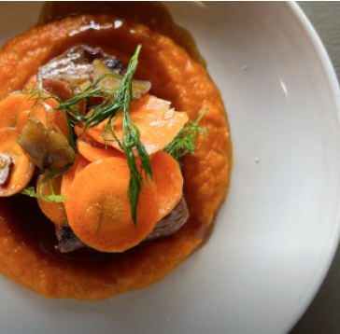
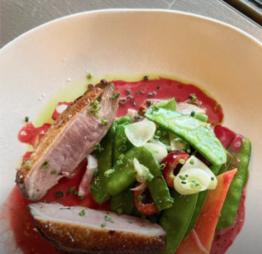
Pages 40 & 41 – CONCEPT DE RESTAURANT
VENTRUS
Ventrus est un restaurant nomade et éco-responsable dans le Parc de la Villette.
Le restaurant tout en bois et en verre propose une cuisine de marché créative portée par des chef.fes en résidence avec une ligne directrice :
permettre à un chef résident d'exprimer sa cuisine avec les produits locaux, en profitant si possible d'un cadre magnifique.
Le restaurant travaille avec des producteurs et des chef.fes avec lesquels ils construisent une relation durable et saine, avec des produits sourcés localement..

Slide 17
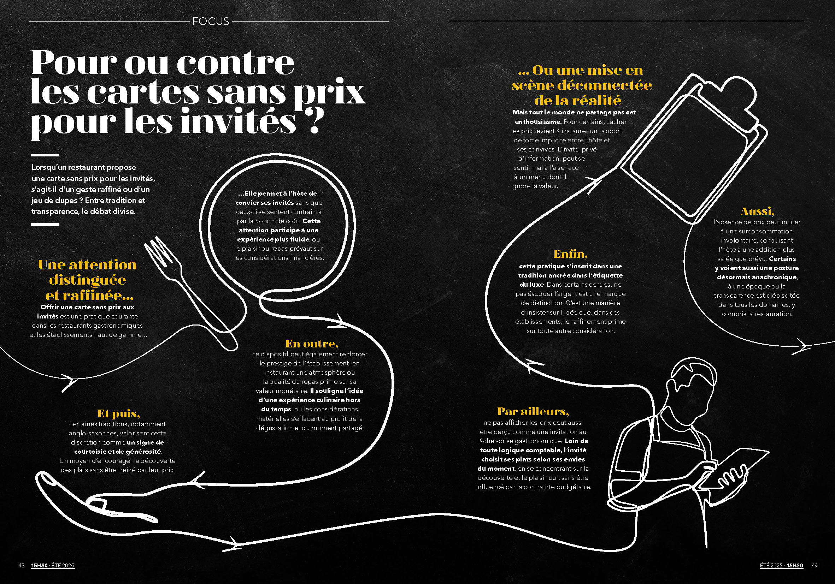
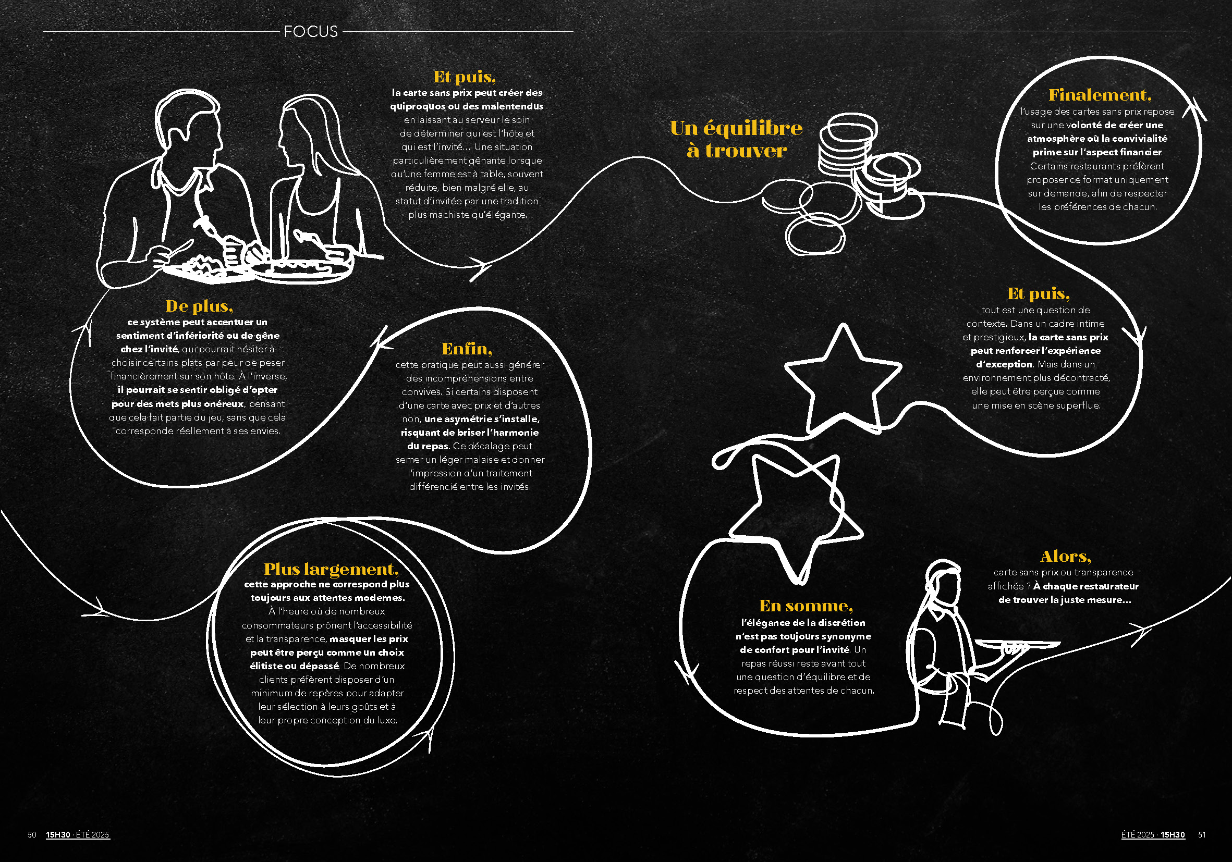
Pages 42-43 & 44-45 – Focus
Faire un sujet de société « pour/contre » :
Pour ou contre les plats à partager ? Convivialité ou complexité logistique ?
Pour ou contre les restaurants qui ferment le week-end ? Respect des équipes ou aberration économique ? -> pour un prochain

Slide 18
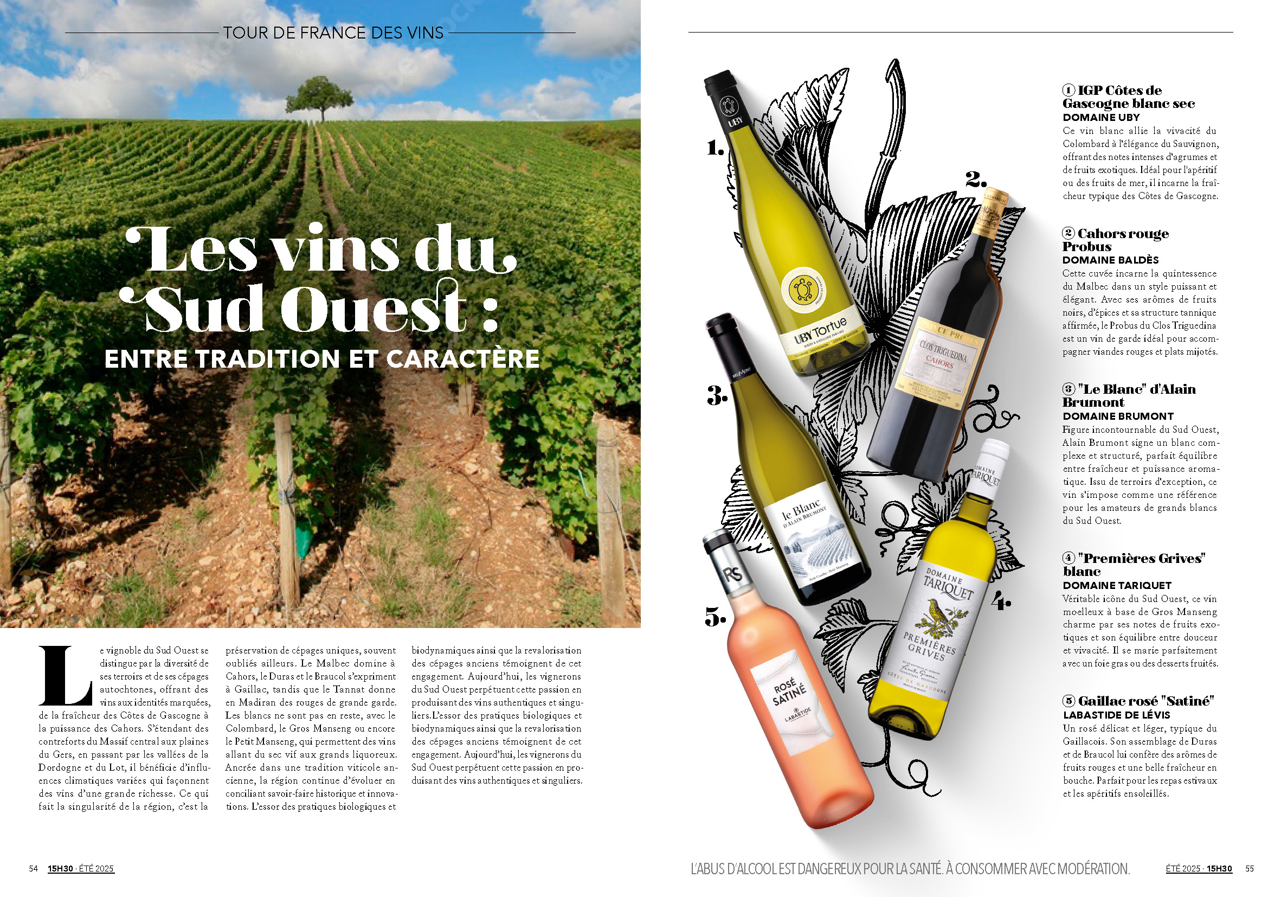
Pages 46-47 & 48-49 – Tour de France des Gins
Mise en avant d’une nouvelle région viticole ou d’une thématique autour du vin
Le Gin de France
METRO : confirmer la région d’ici le 28/05 ainsi que les produits à mettre en avant

Slide 19
Pages 46-47 & 48-49 – Tour de France des Vins
Mise en avant d’une nouvelle région viticole ou d’une thématique autour du vin
TBC par le service Vins
METRO : confirmer la région d’ici le 28/05 ainsi que les produits à mettre en avant

Slide 20
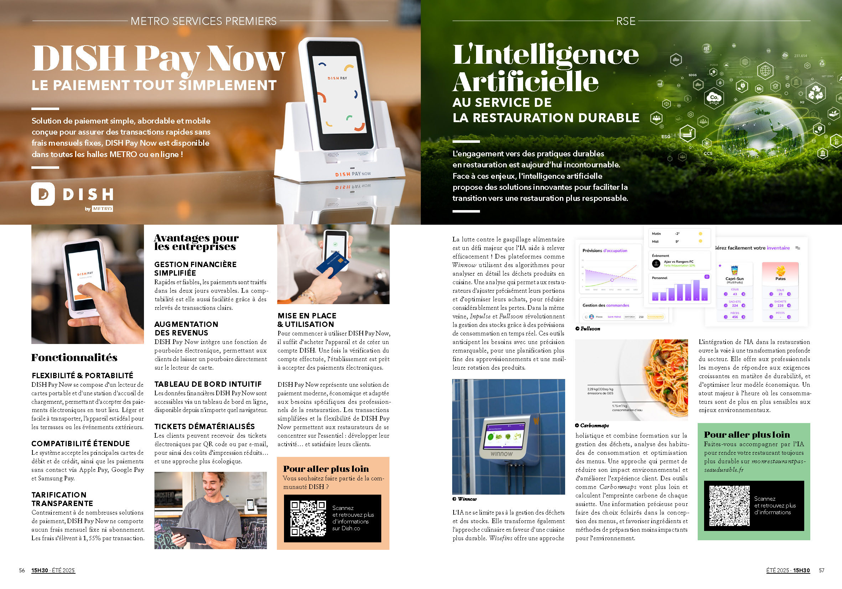
Pages 50 & 51 – Service METRO
Mise en avant d’un service METRO
La livraison

Slide 21
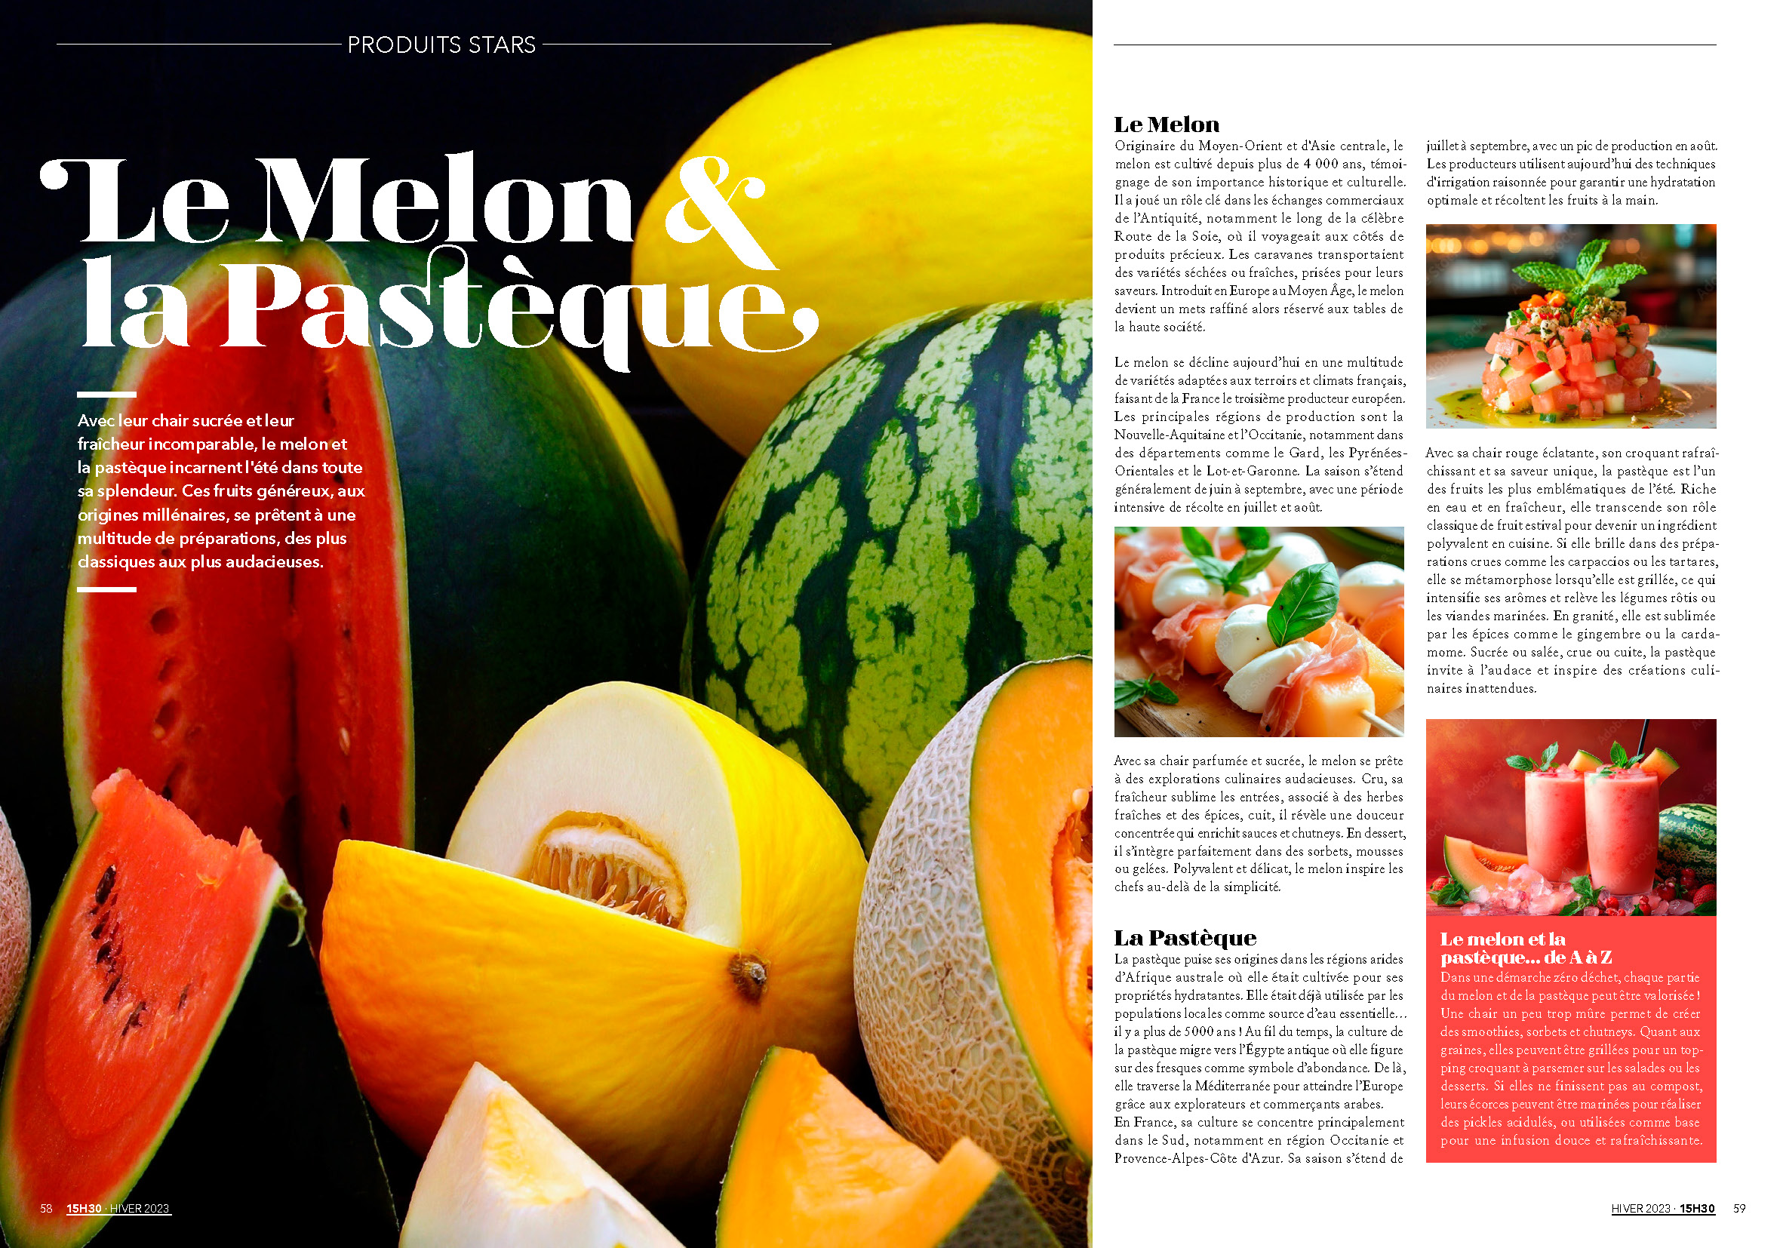
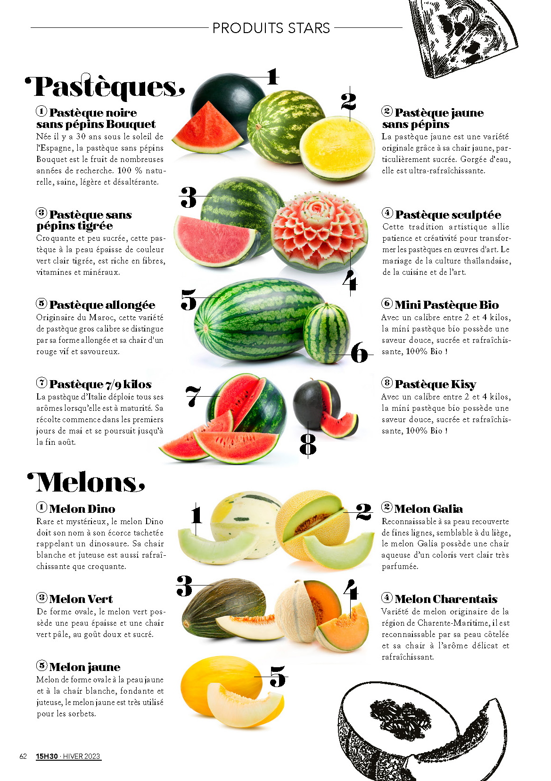
Pages 52, 53 & 54 – Produit star
Mise en avant d’un produit et ses différentes variétés avec astuces recettes et anti-gaspi :
Le riz
METRO : confirmer l’assortiment produit disponibles le 28/05

Slide 22
Page 56 – RSE
Mise en avant d’un engagement METRO :
La semaine du Développement Durable
+ site Mon restaurant passe au durable avec renvoi vers le diagnostique
METRO : communiquer le contenu d’ici le 28/05

Slide 23
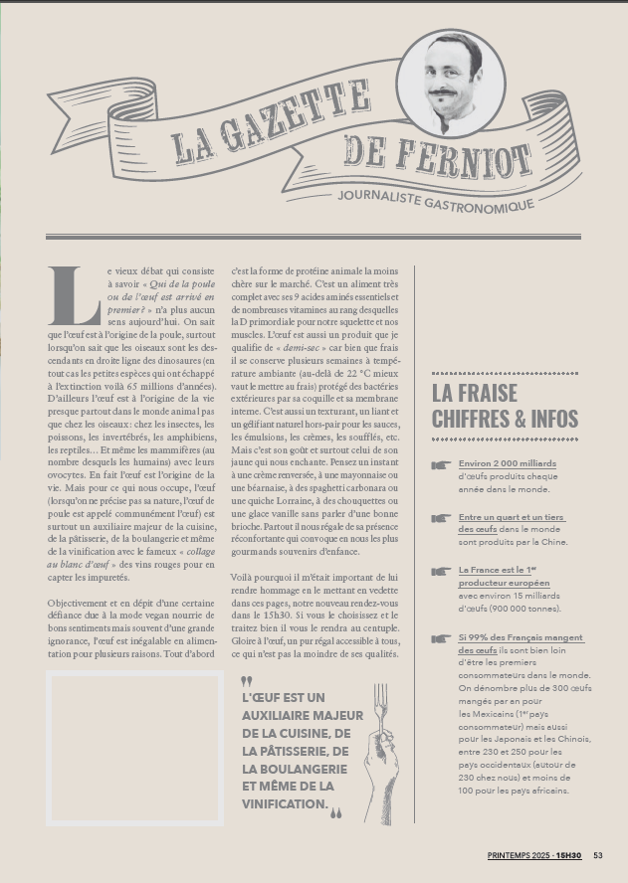
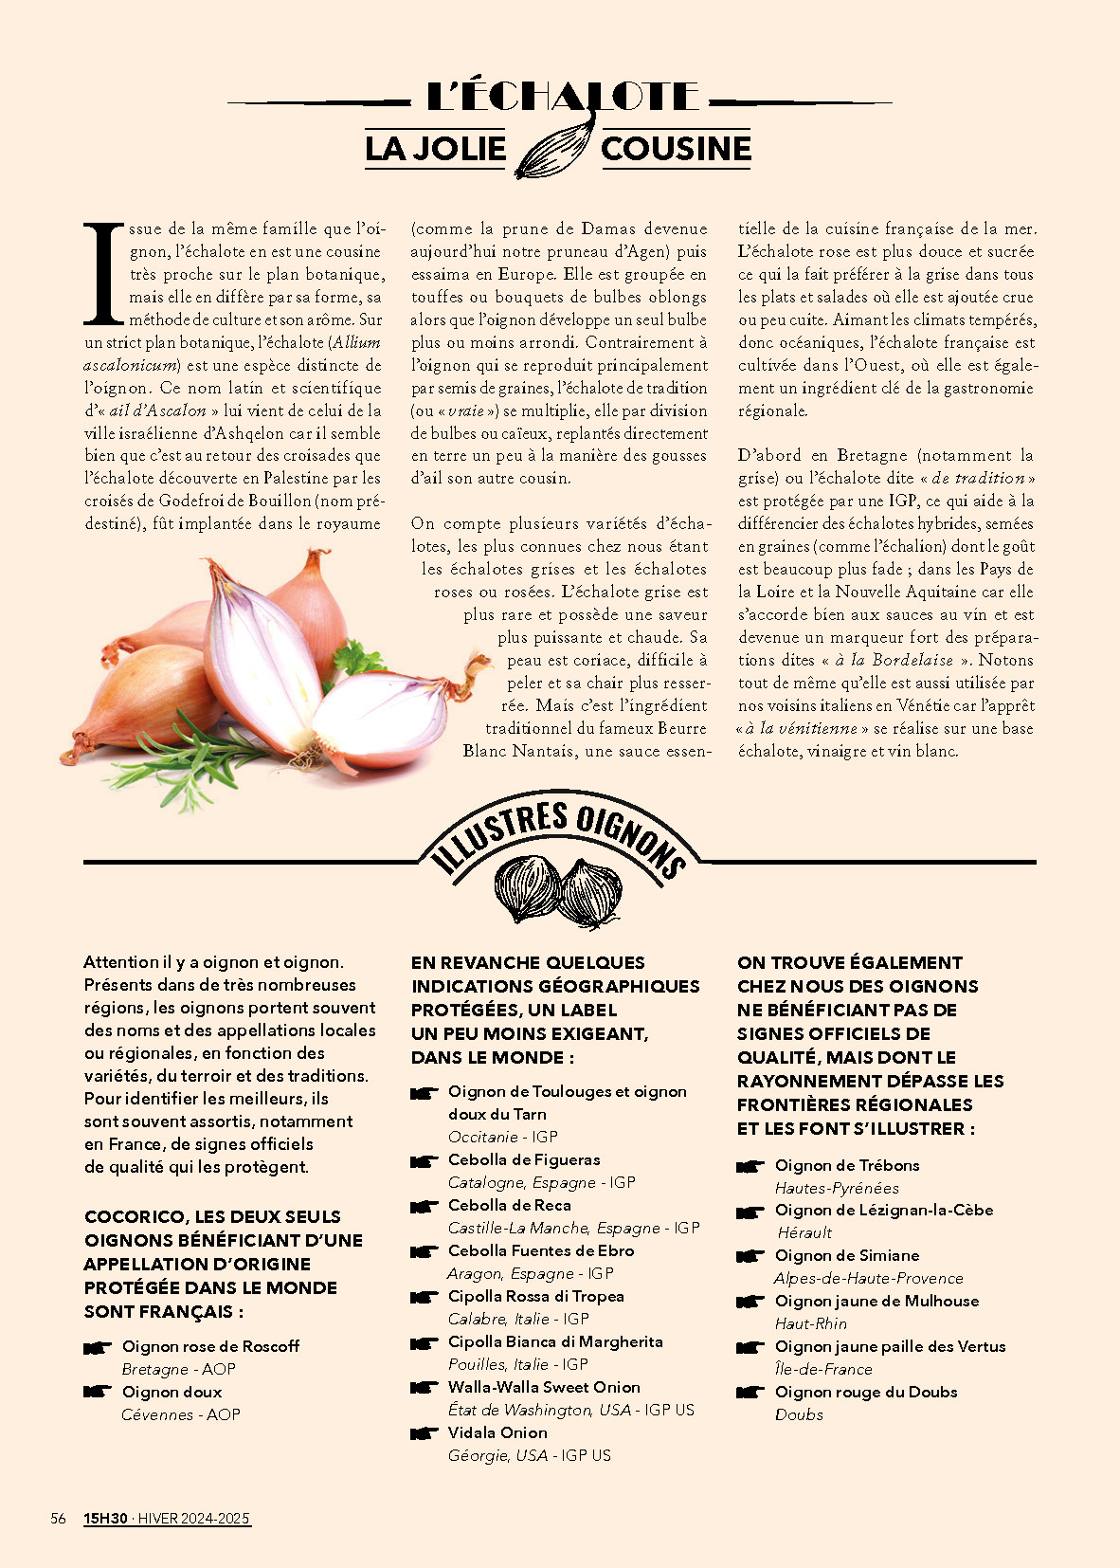
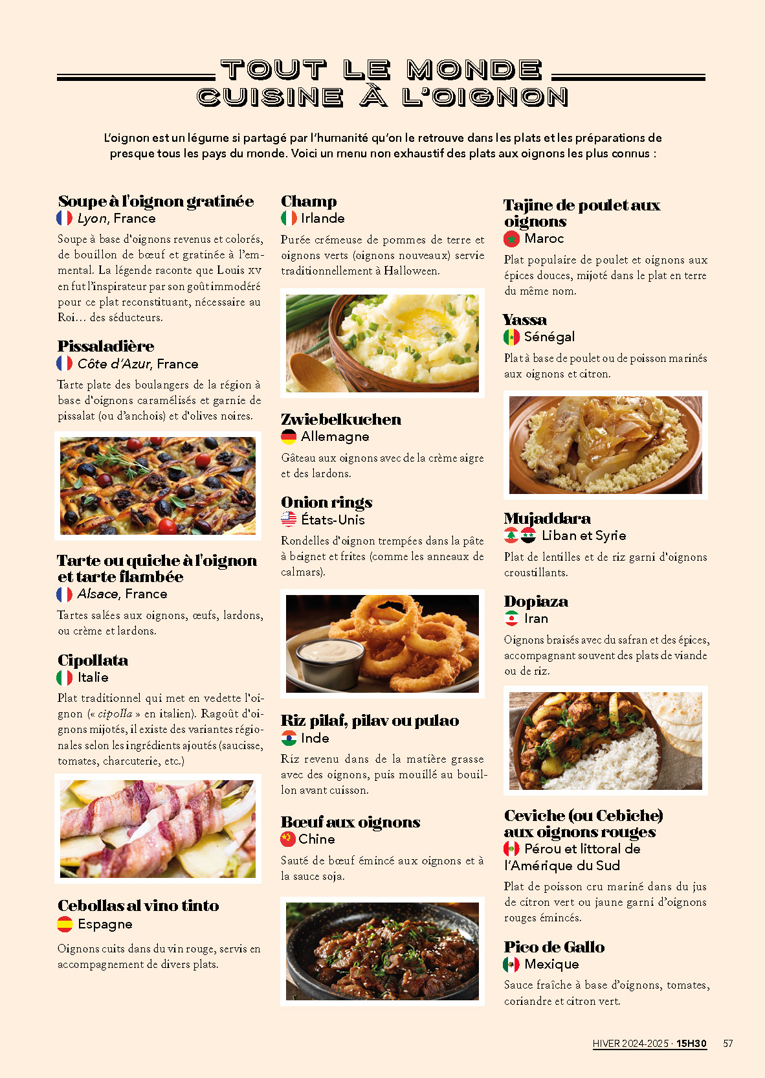
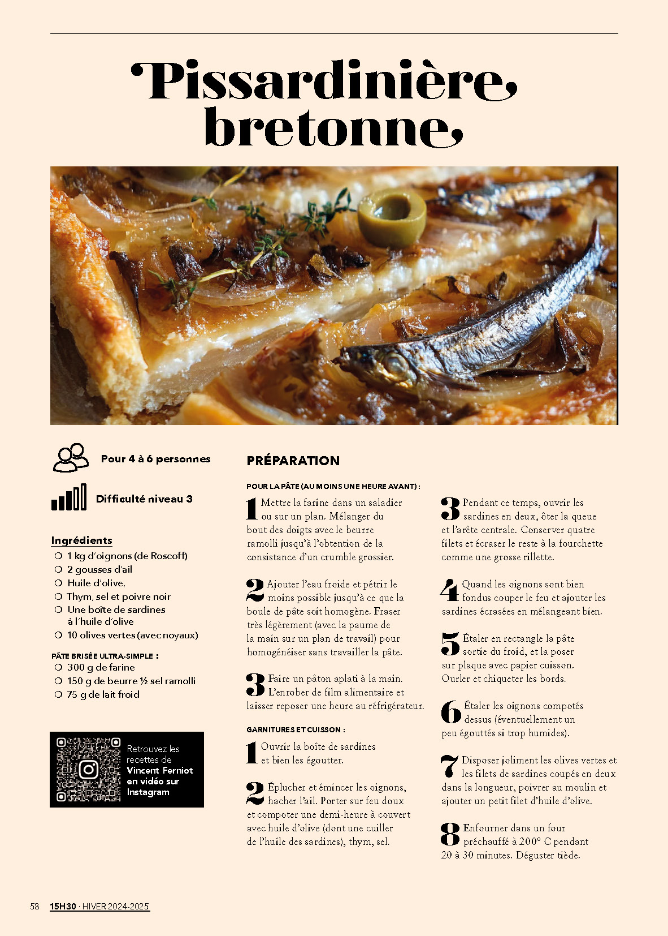
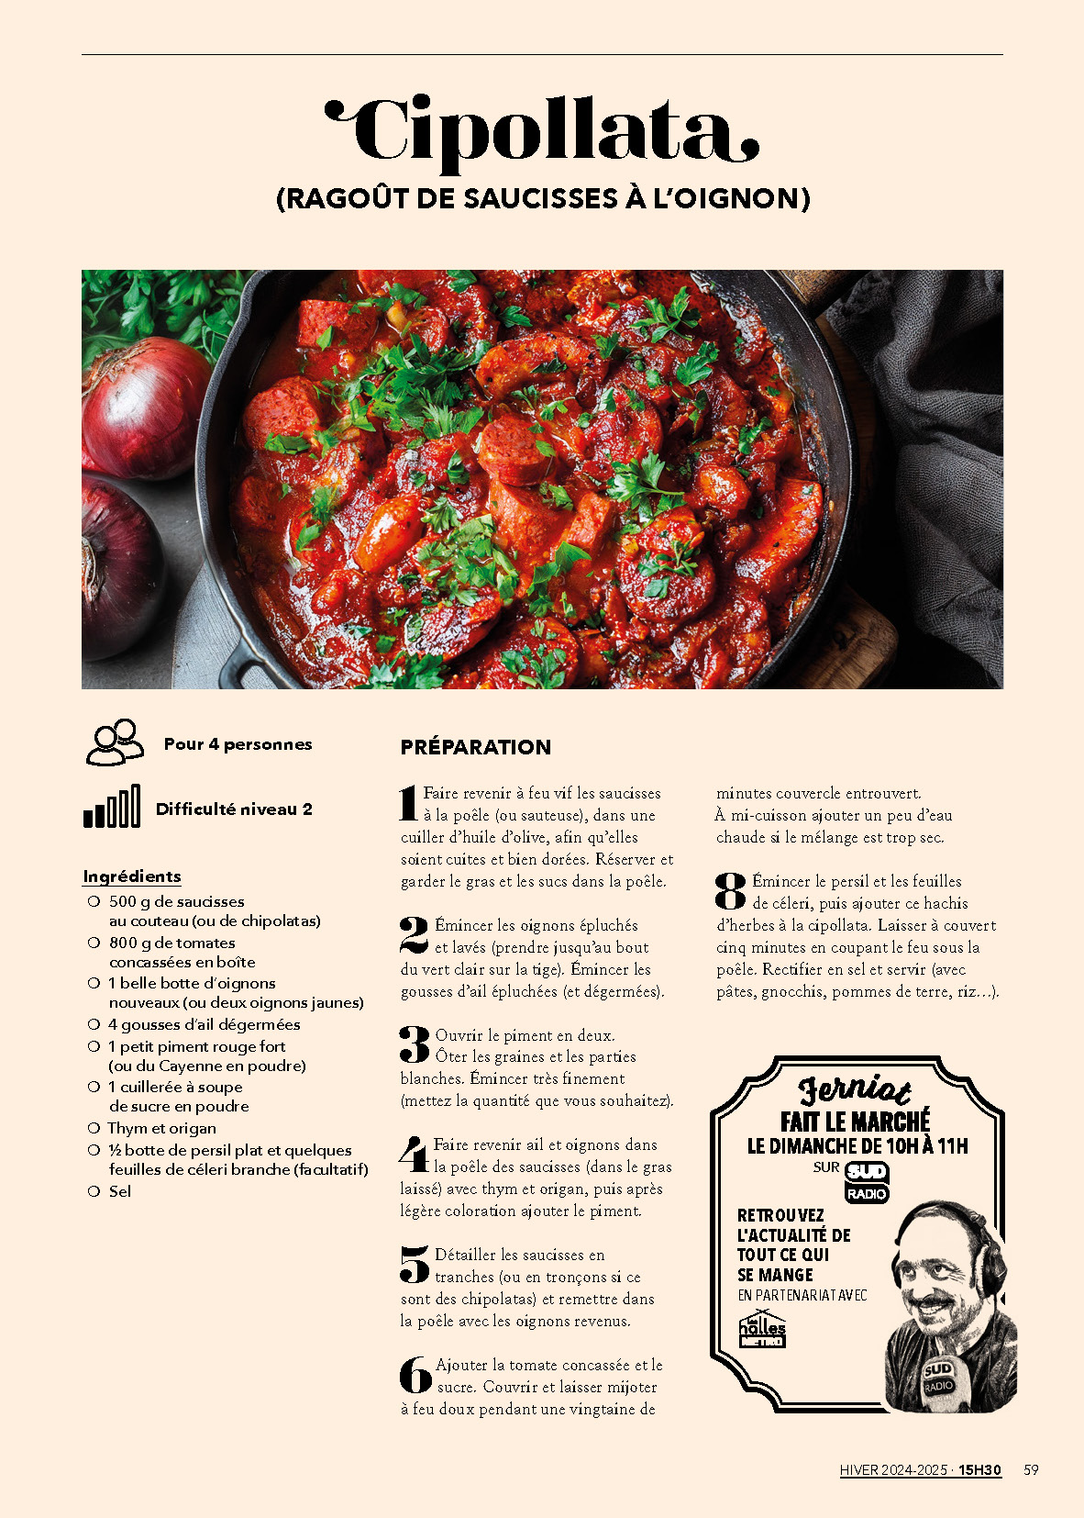
Pages 57, 58& 59 – La Gazette de Ferniot
Gazette de Vincent Ferniot : en attente confirmation V. Ferniot
Articles
Recettes
Le Rhum
V FERNIOT : envoyer les éléments déf avant le 27/06

Slide 24
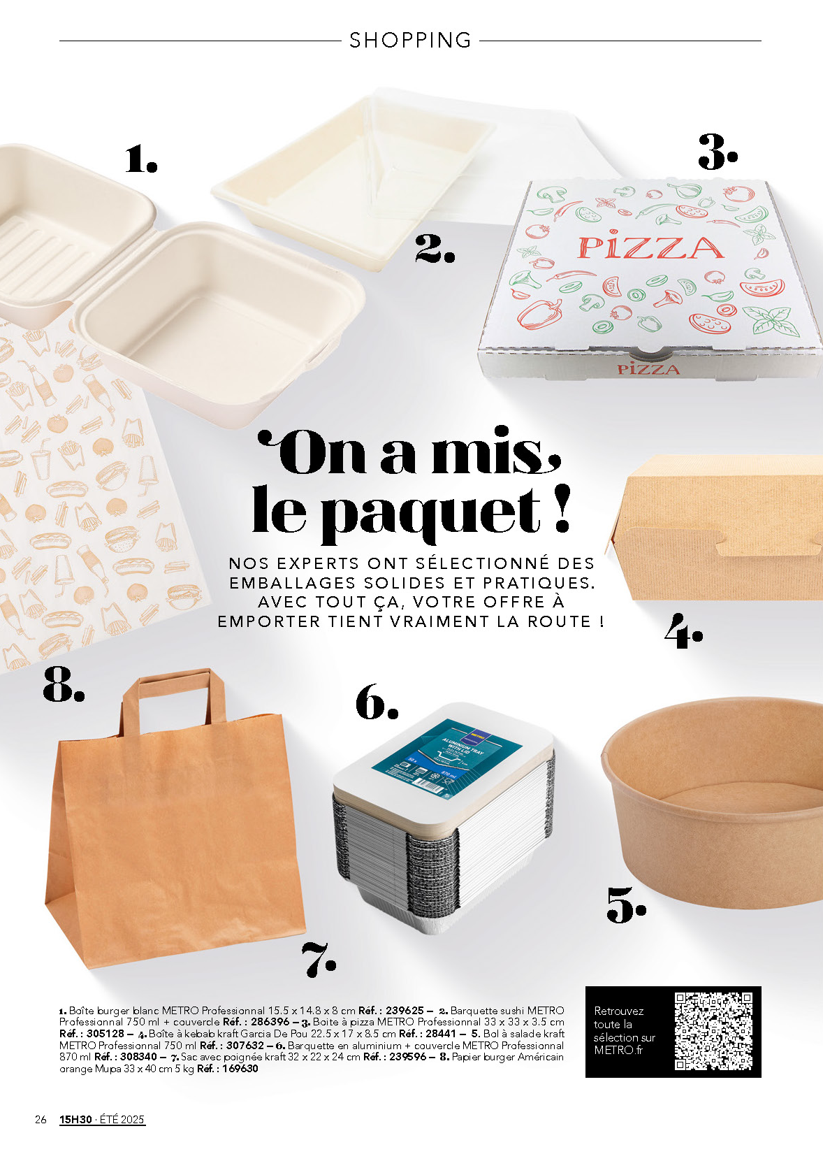
Page 60 – Shopping Non Food
Définir un type de produits non-food et proposer des produits de différentes marques, vendus chez METRO.
L’Hygiène pro : sélection de produits éco certifié
METRO : communiquer les produits d’ici le 28/05

Slide 25
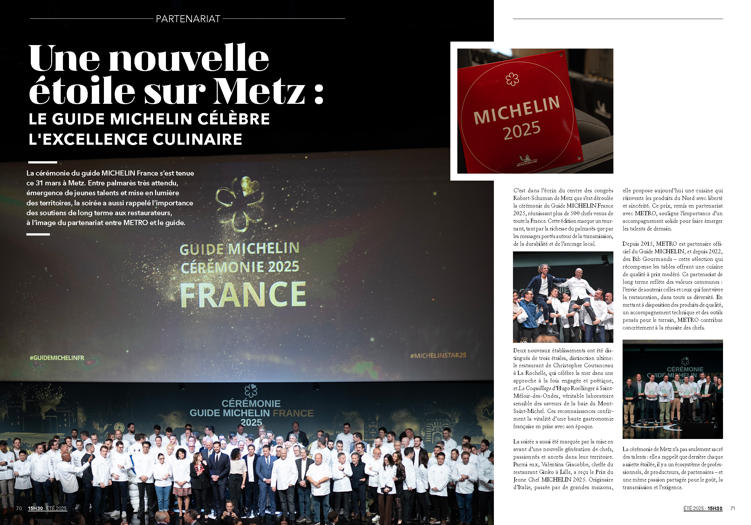
Pages 62 & 63 – Partenariat
Mise en avant d’un partenariat de METRO
TLMC et retour sur le Lyon Street Festival
Un retour sur Taste
METRO : communiquer les contenus d’ici le 28/05

Slide 26
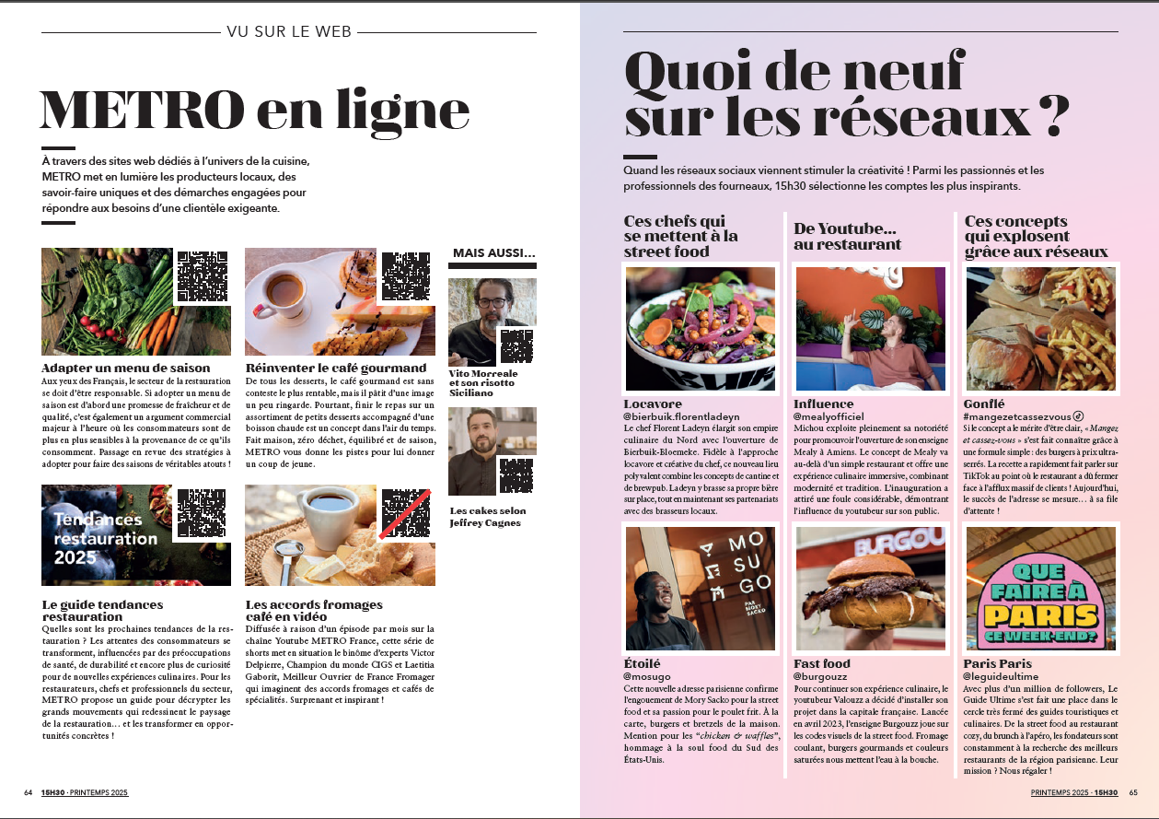
Pages 64 & 65 – Vu sur le web
Mise en avant des dernières parutions sur les différents sites METRO :
Les Influenceurs qui testent les restaurants
METRO : communiquer les contenus d’ici le 28/05

Slide 27
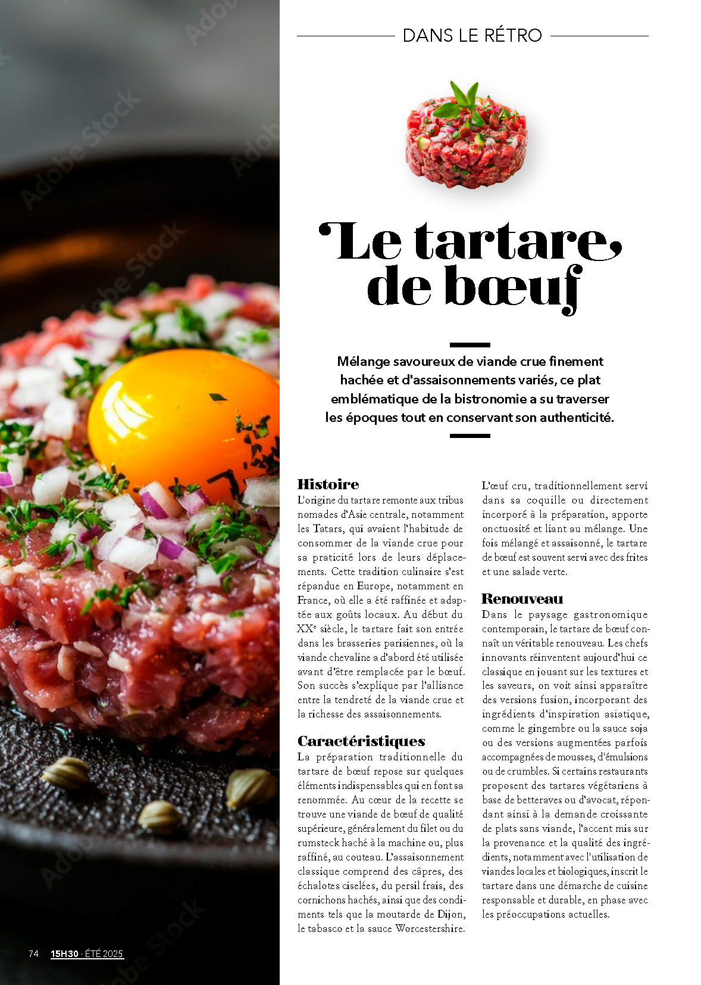
Page 66 – Dans le rétro
Proposer des recettes d’autrefois, pratiques culinaires oubliées, petites histoires et légendes de plats.
Le Soufflé
Notes:
La brandade de morue
Le melon au porto
La macédoine de légume
Le petit salé aux lentilles

Slide 28
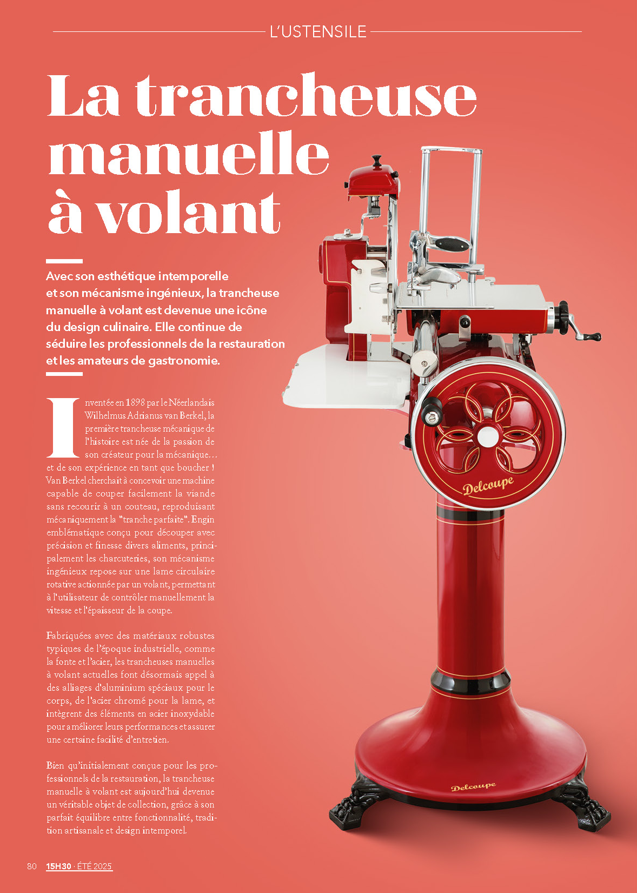
Page 68 – L’ustensile
La pince de précision pour le dressage

Slide 29
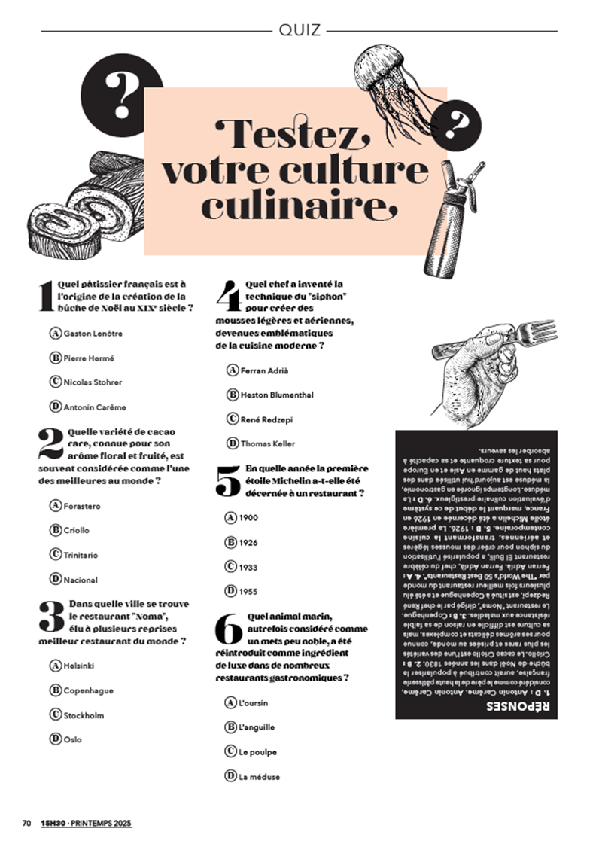
Page 70 – Quiz
Quiz avec des questions autour de la gastronomie

Slide 30
Planning
Comité de rédaction : 29/04/2025
Livraison des contenus et des contacts : 28/05/2025
Shoot « Chef à la Une » + Duel de chefs courant mars
Date déf de remise des insertions pub le 27/06/2025
Envoi des PDF HD le 25/07/2025
Validation des PDF HD le 30/07/2025
Départ imprimeur le 06/08/2025

